Slide 1


RENDICIÓN DE
CUENTAS 2025

Slide 2
GAD PARROQUIAL DE CHUMBLÍN
ADMINISTRACIÓN 2023-2027
SR. BENITO PACCHA INGA
PRESIDENTE
SRA. NANCY CÁRDENAS INGA
VICEPRESIDENTA
COMISION DE PLANIFICACIÓN Y PRESUPUESTO
SR. CARLOS GUALLPA
VOCAL
COMISIÓN DE SOCIALES Y MEDIO AMBIENTE
SR. CARLOS ARÉVALO PANJÓN
VOCAL
COMISIÓN DE PRODUCCION
SR. SIXTO INGA
VOCAL
COMISIÓN DE VIALIDAD E INFRAESTRUCTURA

Slide 3
QUÉ ES LA RENDICIÓN DE CUENTAS
DERECHO CIUDADANO
DEBER DEL MANDATARIO / SERVIDOR PÚBLICO

Slide 4
Normativa que Sustenta la Rendición de Cuentas
Constitución de la República del Ecuador
COOTAD (Código Orgánico de Organización Territorial)
Ley Orgánica del Consejo de Participación Ciudadana y Control Social (LOCPCCS)
Ley Orgánica de Participación Ciudadana (LOPC)

Slide 5
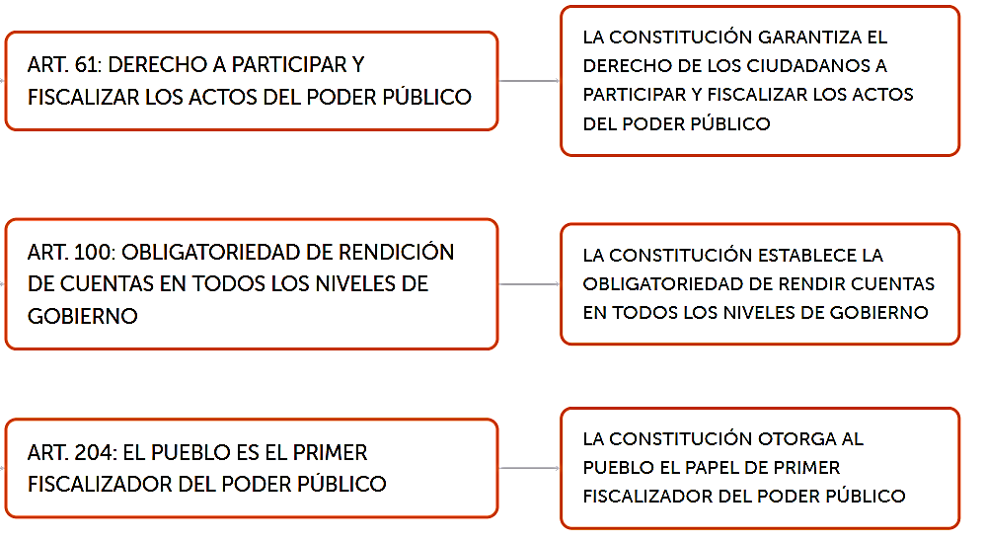
Normativa que sustenta la Rendición de Cuentas
CONSTITUCIÓN DE LA REPÚBLICA DEL ECUADOR

Slide 6
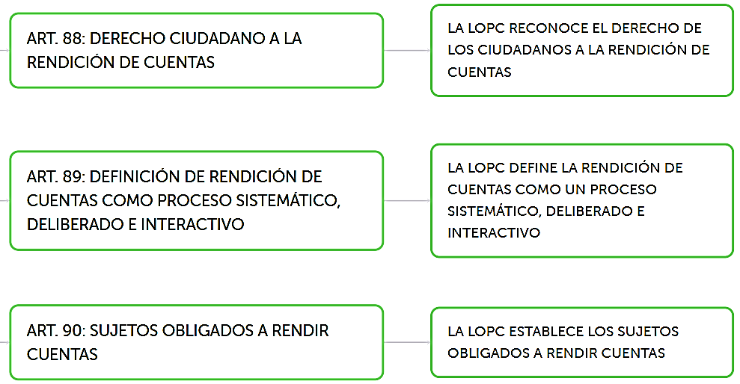
Normativa que Sustenta la Rendición de Cuentas
LEY ORGÁNICA DE PARTICIPACIÓN CIUDADANA (LOPC)

Slide 7
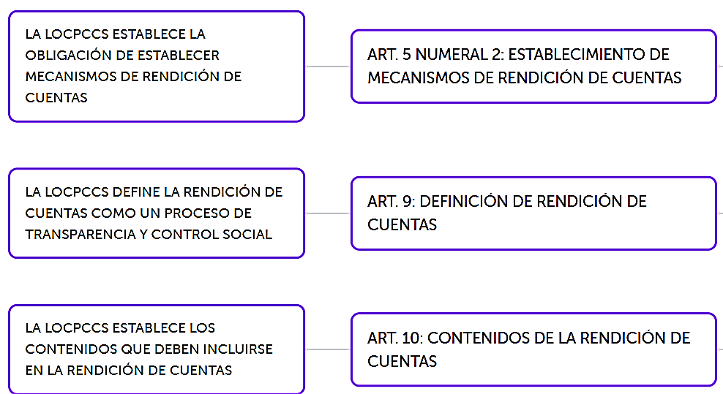
Normativa que Sustenta la Rendición de Cuentas
LEY ORGÁNICA DEL CONSEJO DE PARTICIPACIÓN CIUDADANA Y CONTROL SOCIAL (LOCPCCS)

Slide 8
Normativa que sustenta la Rendición de Cuentas
COOTAD (CÓDIGO ORGÁNICO DE ORGANIZACIÓN TERRITORIAL)

Slide 9
RENDICIÓN DE CUENTAS 2025
FASE 1
Planificación y facilitación del proceso desde la asamblea local
FASE 2
Evaluación de la gestión y elaboración del Informe
Institucional
FASE 4
Incorporación de la Opinión Ciudadana, retroalimentación y seguimiento.
FASE 3
Deliberación pública y evaluación ciudadana del
Informe Institucional

Slide 10
PRESUPUESTO 2025
INGRESOS

Slide 11
GASTOS CORRIENTES:
EJECUTADOS EN EL AÑO 2025
PERSONAL ADMINISTRATIVO DEL GAD PARROQUIAL, PRESIDENTE, VOCALES Y SECRETARIA TESORERA
Nº | DETALLE | VALOR
1 | Remuneraciones Básicas unificadas | $ 41.880,20
2 | Remuneraciones complementarias decimotercer y decimocuarto | $ 6.306,71
3 | Remuneraciones temporales | $ 3.315,72
4 | Aportes a la seguridad social, aporte patronal, fondos de reserva | $ 7.741,83
5 | Indemnizaciones | $ 440,63
TOTAL |  | $ 59.685,09

Slide 12
GASTOS DE SERVICIOS BÁSICOS DEL GAD PARROQUIAL
Nº | DETALLE | VALOR
1 | Energía Eléctrica GAD Parroquial | $ 1.712,45
2 | Servicio de internet para edificio del GAD | $ 724,51
TOTAL |  | $ 2.436,96

Slide 13
TRANSFERENCIAS Y DONACIONES CORRIENTES
Nº | DETALLE | VALOR
1 | Al Gobierno Central | $ 876,36
2 | A los Gobiernos Autónomos (CONAGOPARE AZUAY) | $ 4.546,52
TOTAL |  | $ 5.422,88

Slide 14

GAD PARROQUIAL Y OTRAS INSTITUCIONES

Slide 15
PROGRAMAS Y PROYECTOS REALIZADOS EN EL AÑO 2025

Slide 16
AMBIENTAL
OBJETIVO
  Promover un adecuado manejo y conservación de los ecosistemas, fortaleciendo las capacidades locales de conservación ambiental.

Slide 17
PLAN/PROGRAMA:
Programa de protección y conservación de Áreas Protegidas y de fuentes hídricas
C. FINAL: 3,502,64
DEVENGADO: 3,502,64
PAGADO: 3,502,64
PROYECTO:
1.Proyecto Cuidado del Medio Ambiente

Slide 18
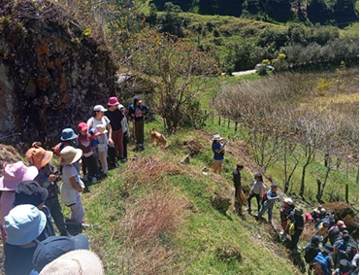
SEÑALETICA, CAPACITACIONES, SIEMBRA Y ENTREGA DE PLANTAS A DIFERENTES ORGANIZACIONES-UNIDAD EDUCATIVA

Slide 19
PLAN/PROGRAMA:
Programa de protección y conservación de Áreas Protegidas y de fuentes hídricas
C. FINAL: 25.816,25
DEVENGADO: 18.716,19
PAGADO: 18.716,19
PROYECTO:
2. Proyecto de Protección y Conservación de Áreas Protegidas y de Fuentes Hídricas

Slide 20
SEÑALÉTICA AMBIENTAL

Slide 21
ADQUISICION DE PLANTAS PARA EL CUIDADO, RESTAURACIÓN Y CONSERVACIÓN DE LOS ECOSISTEMAS Y RECURSOS HÍDRICOS

Slide 22
ADQUISICIÓN DE INSUMOS Y MATERIALES PARA EL CUIDADO, RESTAURACIÓN Y CONSERVACIÓN DE LOS ECOSISTEMAS Y RECURSOS HÍDRICOS

Slide 23
SOCIOCULTURAL
OBJETIVO
  Garantizar la protección de los sectores vulnerables y el fortalecimiento organizacional en las comunidades a través de programas de orientados a la equidad, inclusión, cohesión social y rescate del patrimonio intangible de la parroquia.

Slide 24
PLAN/PROGRAMA:
Programa para el rescate y fortalecimiento de la cultura y tradiciones de la parroquia Chumblín
C. FINAL: 12,581.05
DEVENGADO: 12,581.05
PAGADO: 12,347.55
PROYECTO:
3.Proyecto Rescate Cultural Costumbres y Tradiciones

Slide 25
EVENTO
DE CARNAVAL

Slide 26
COLONIA VACACIONAL –DIA DE LA MADRE

Slide 27
FESTIVIDADES DE PARROQUIALIZACION

Slide 28
INSUMOS DEPORTIVOS PARA LA ESCUELA DE FÚTBOL

Slide 29
PLAN/PROGRAMA:
Programa para la atención a grupos vulnerables
C. FINAL: 23,758.16
DEVENGADO: 21,207.12
PAGADO: 19,177.29
PROYECTO:
4.Grupos de Atención Prioritaria Programas de Desarrollo

Slide 30
AYUDA SOCIAL
ENTREGA DE
SILLA DE RUEDAS

Slide 31
PERSONAS ADULTAS MAYORES “SAN JOSE OBRERO” GRUPAL Y DOMICILIARIO

Slide 32
PROYECTO: "SÉ PARTE DE UNA ALIMENTACIÓN SALUDABLE" DIRIGIDO A GRUPOS DE ATENCIÓN PRIORITARIA DE LA PARROQUIA CHUMBLÍN

Slide 33
ENTREGA DE CERTIFICADOS GRUPO DE SEGURIDAD
PDG DE MATERIAL DIDACTICO

Slide 34
IMPLEMENTACIÓN DE UNA BIBLIOTECA EN EL PDG CHUMBLÍN

Slide 35
ECONÓMICO PRODUCTIVO
OBJETIVO
  Fomentar la economía optimizando las actividades agropecuarias en coherencia con la aptitud del suelo, mejorando la calidad de vida de la población en los ámbitos económicos y sociales, mejorando los sistemas de comercialización y fuentes de empleo.

Slide 36
PLAN/PROGRAMA:
Programa de incremento de la productividad a través de la entrega de insumos productivos e innovación tecnológica.
C. FINAL: 12,371,90
DEVENGADO: 11,271,90
PAGADO: 11,271,90
PROYECTO:
5.Proyecto Productivo Agrícola Ambiental

Slide 37
AGROAZUAY

Slide 38
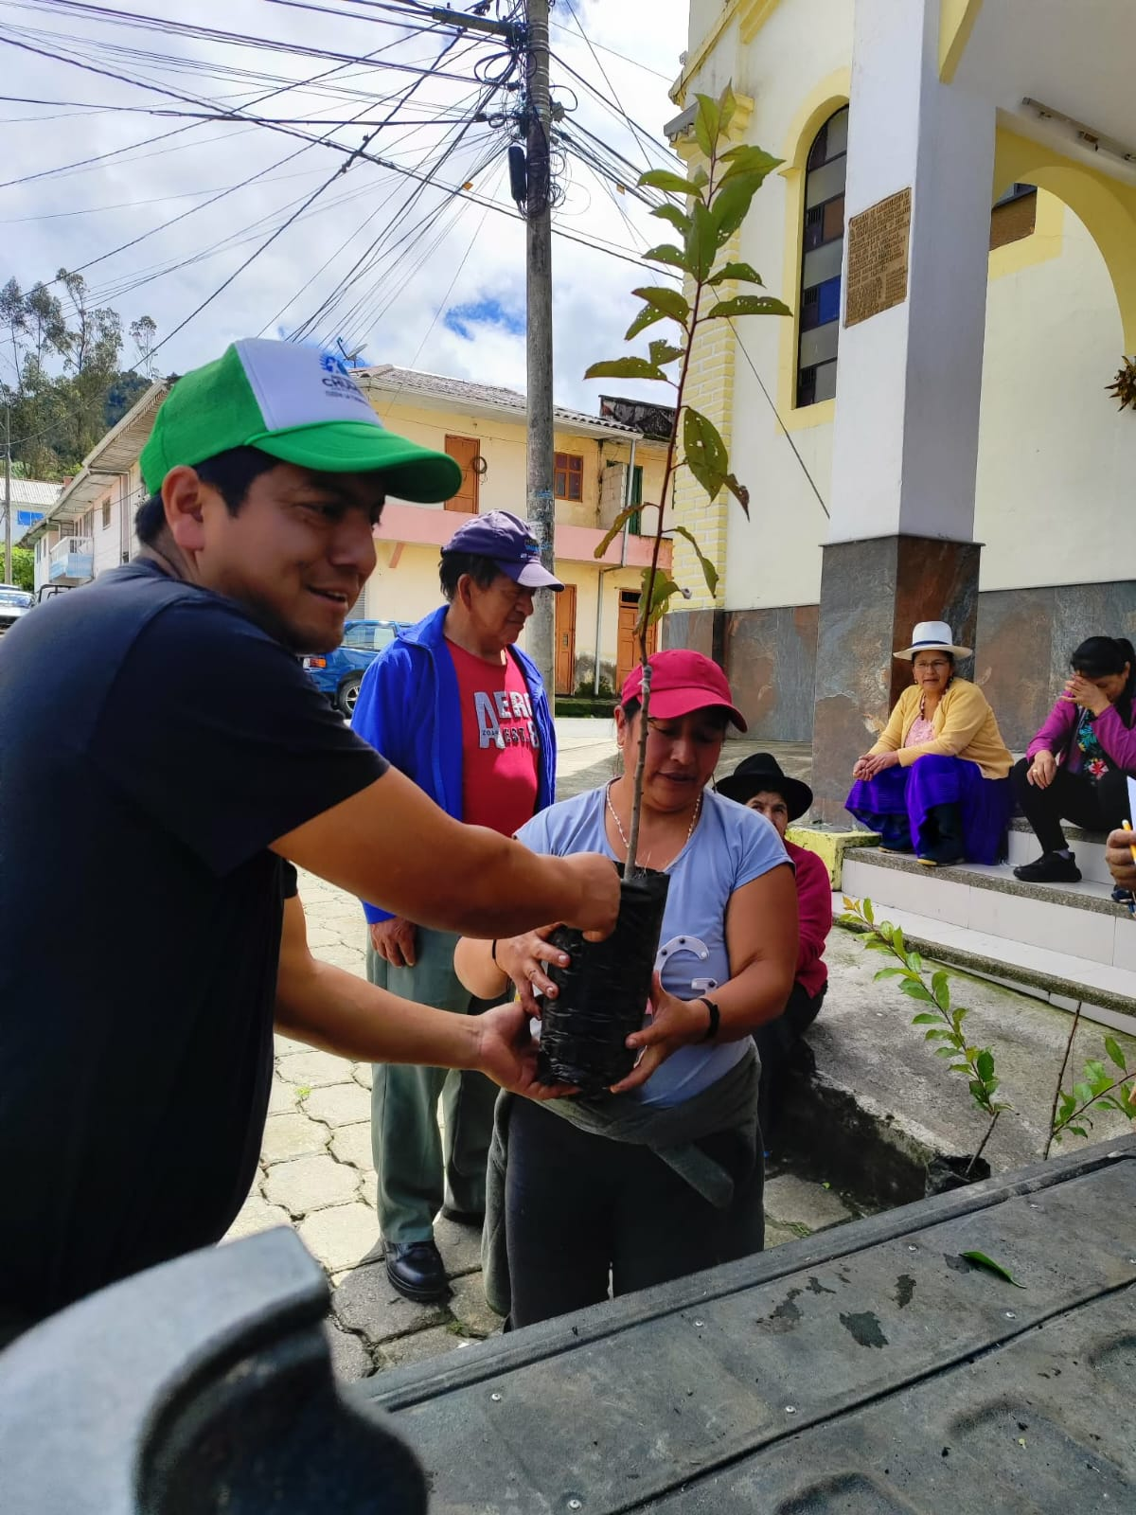
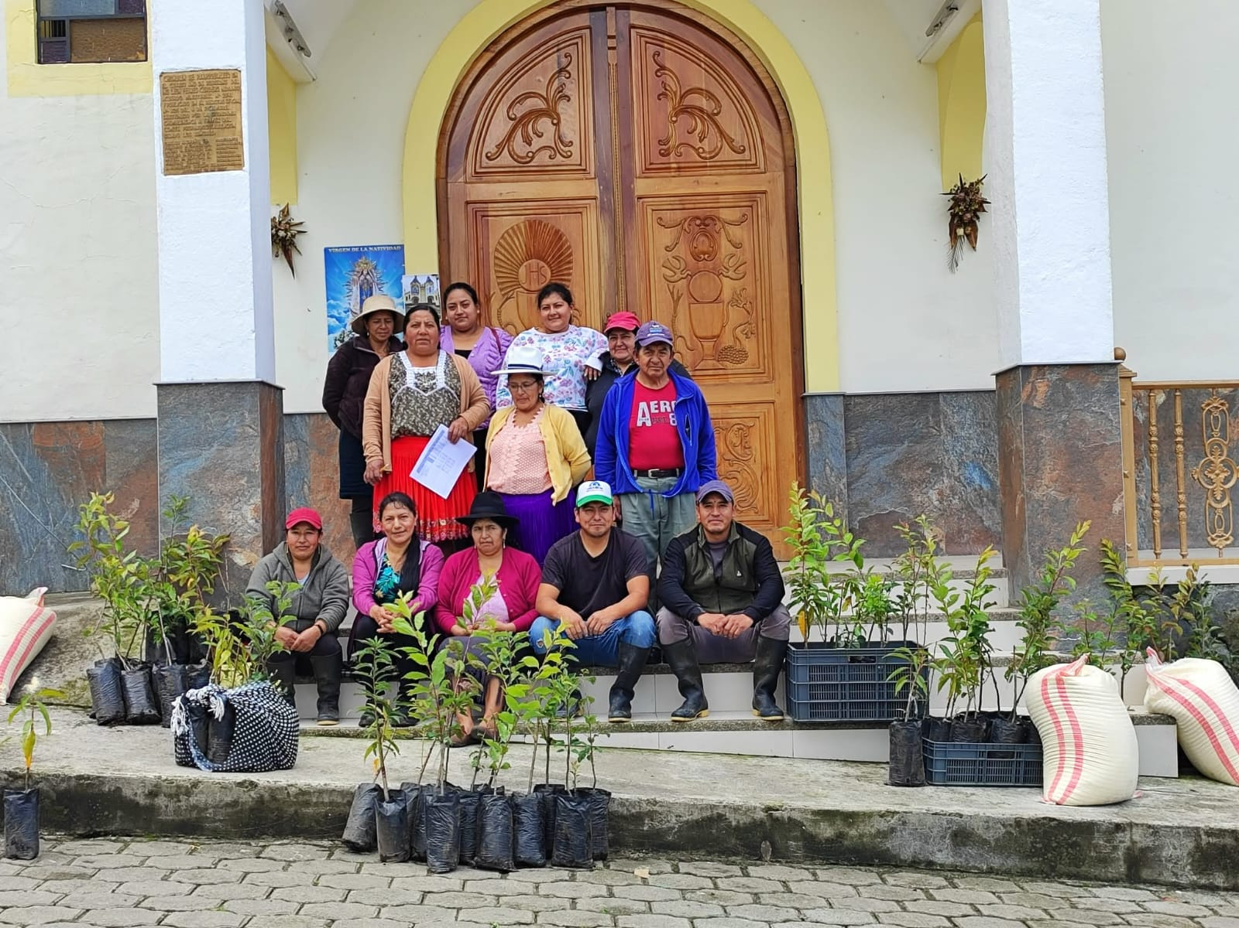

Slide 39
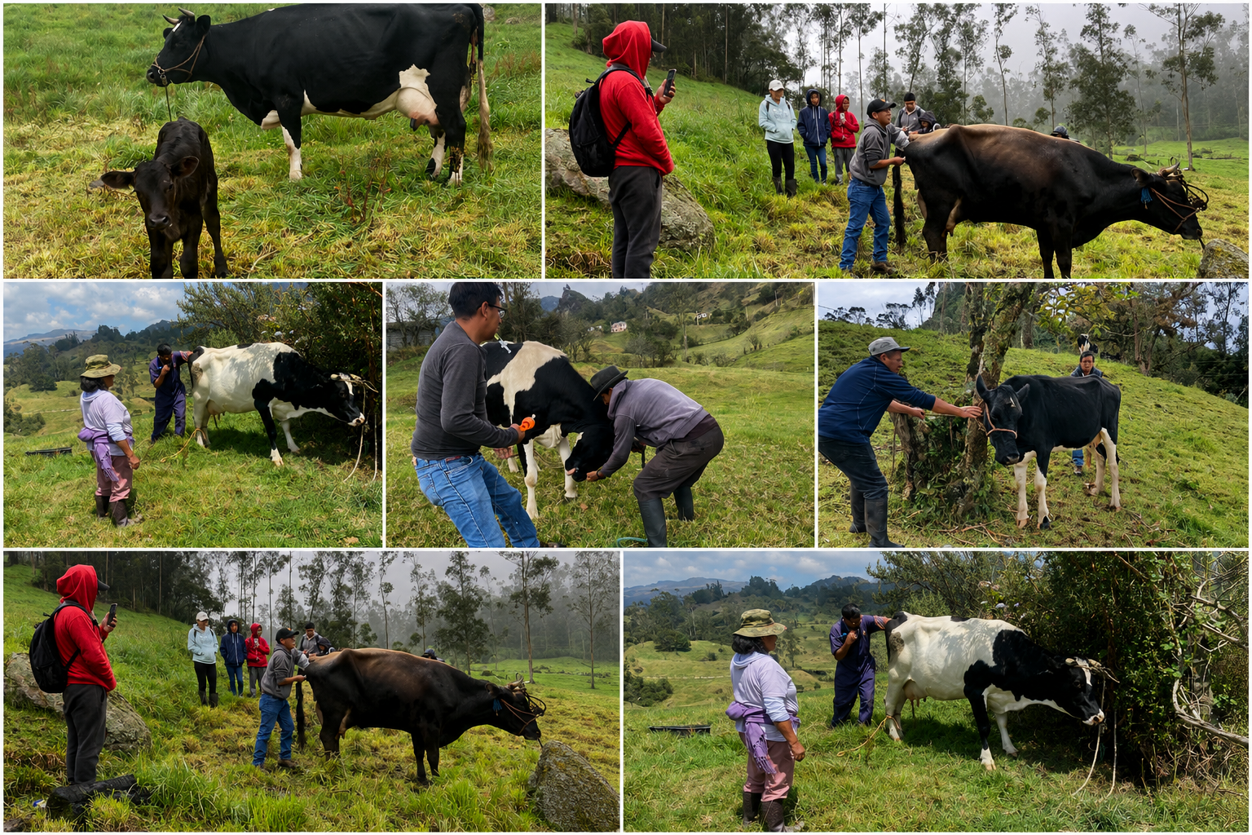
MEJORAMIENTO GENETICO
GAD-MAG

Slide 40
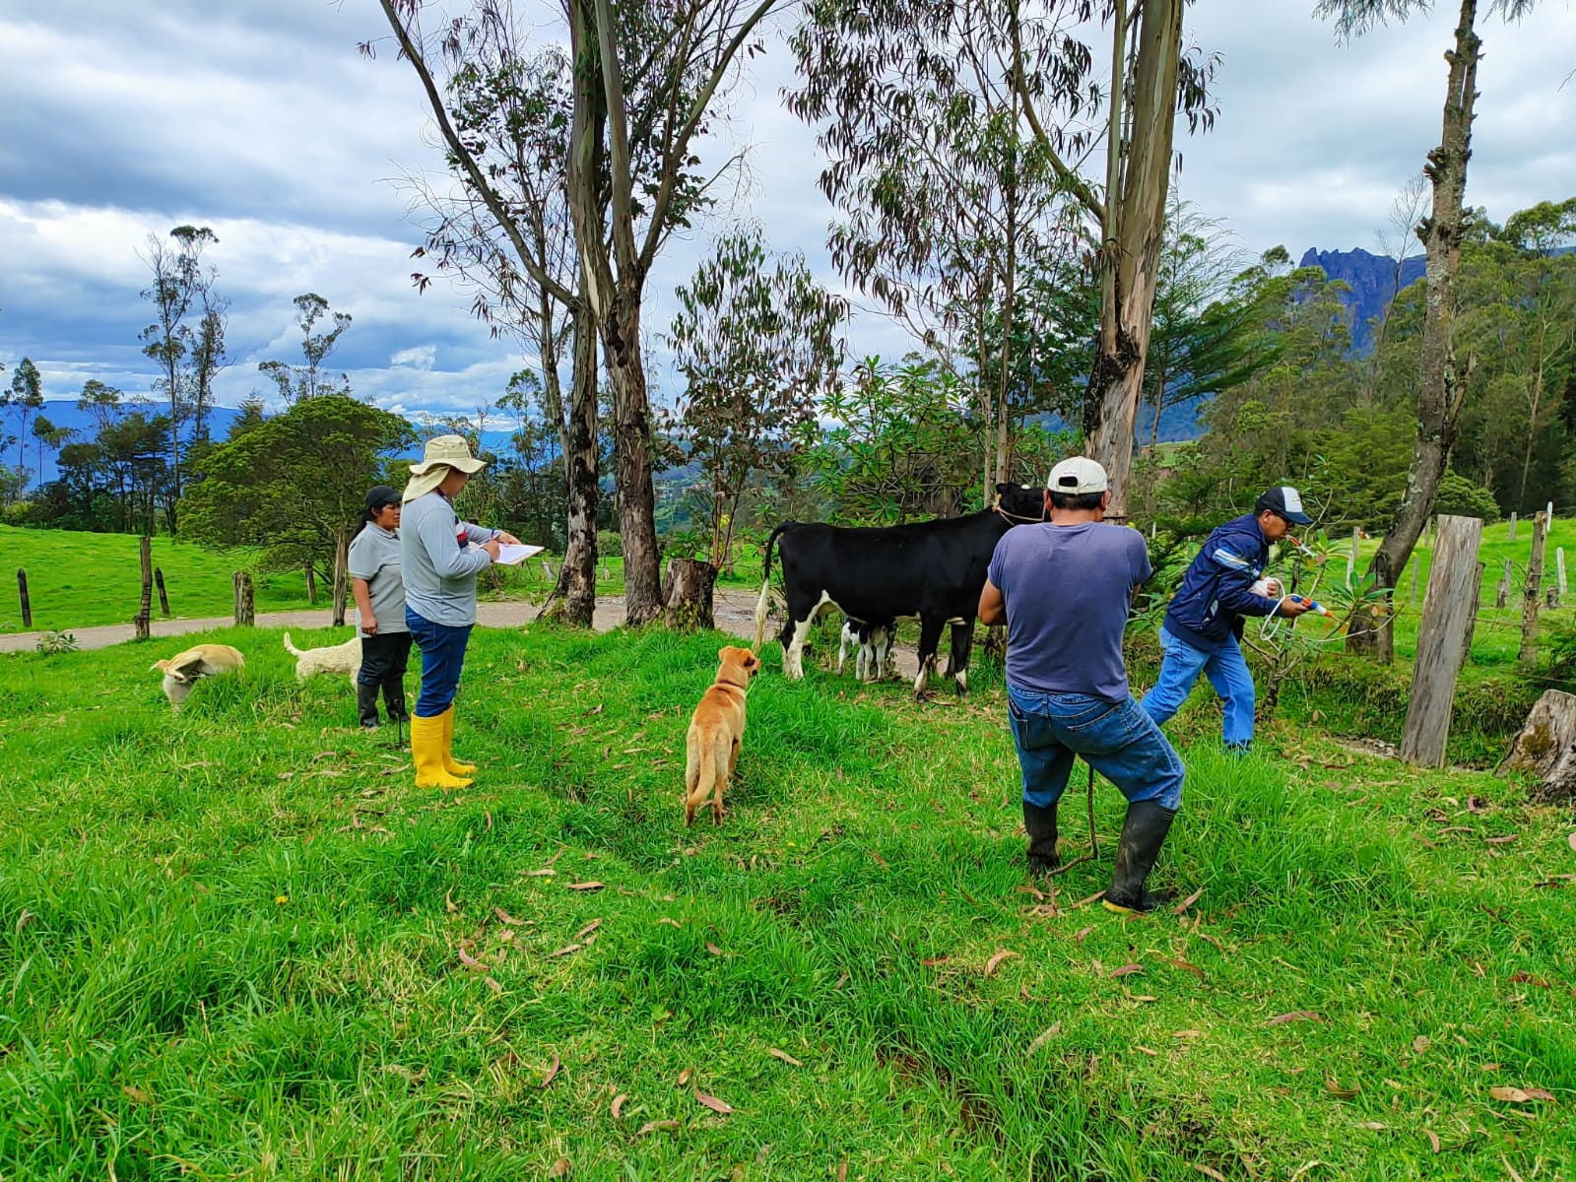
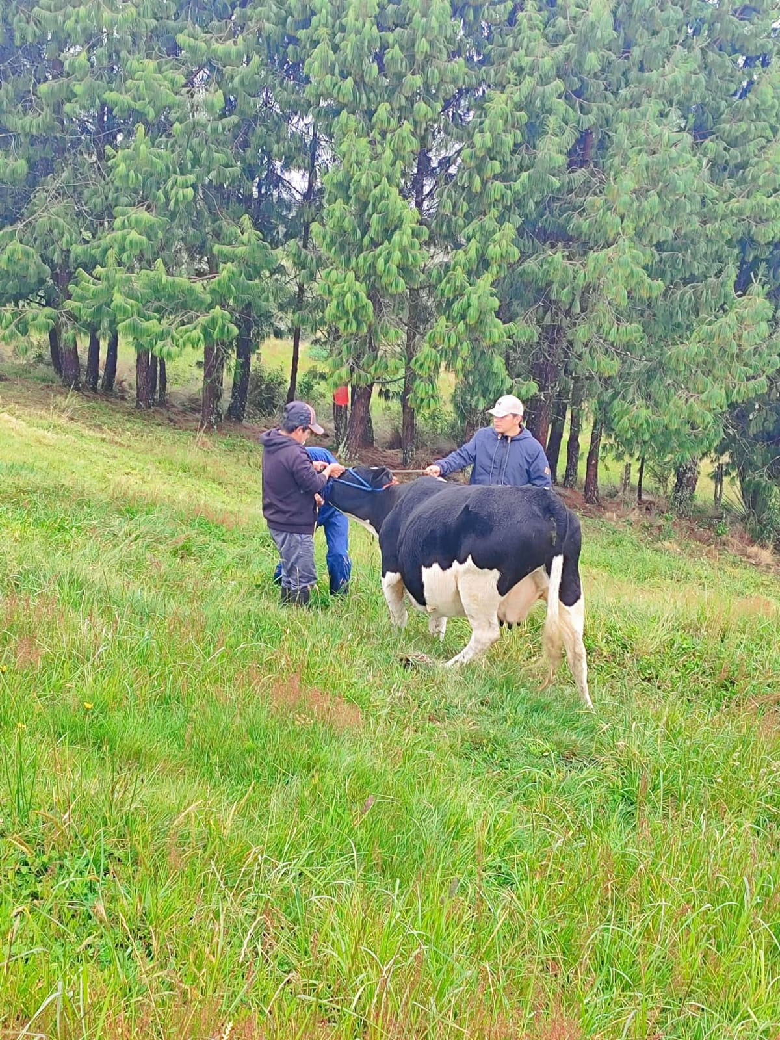
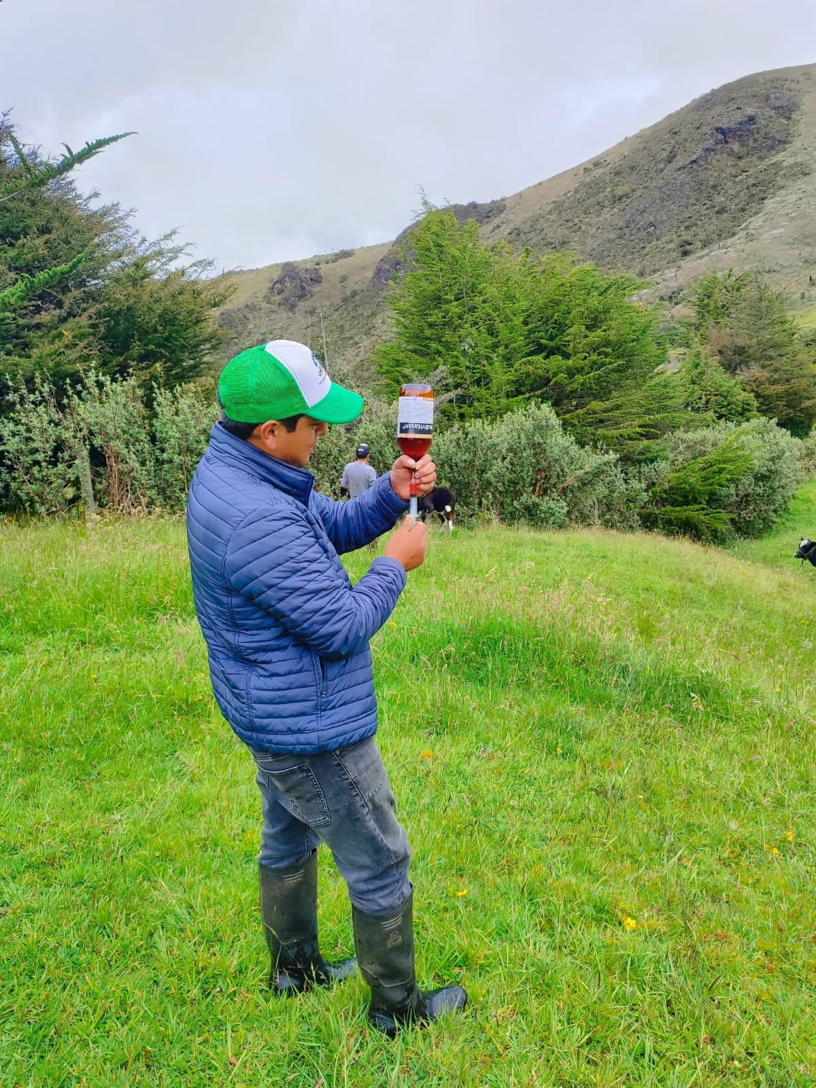
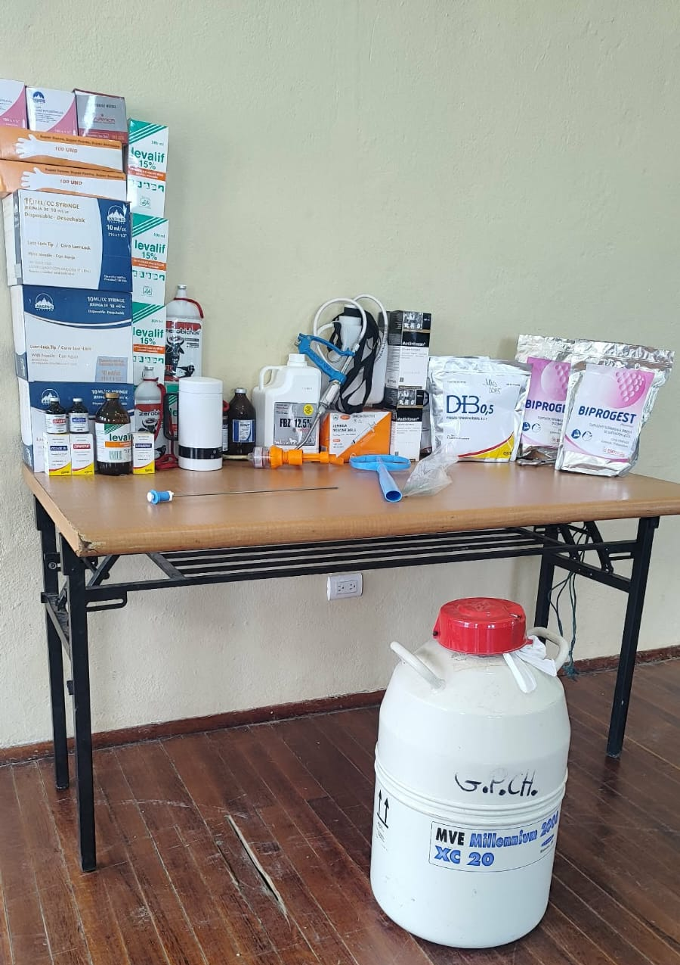
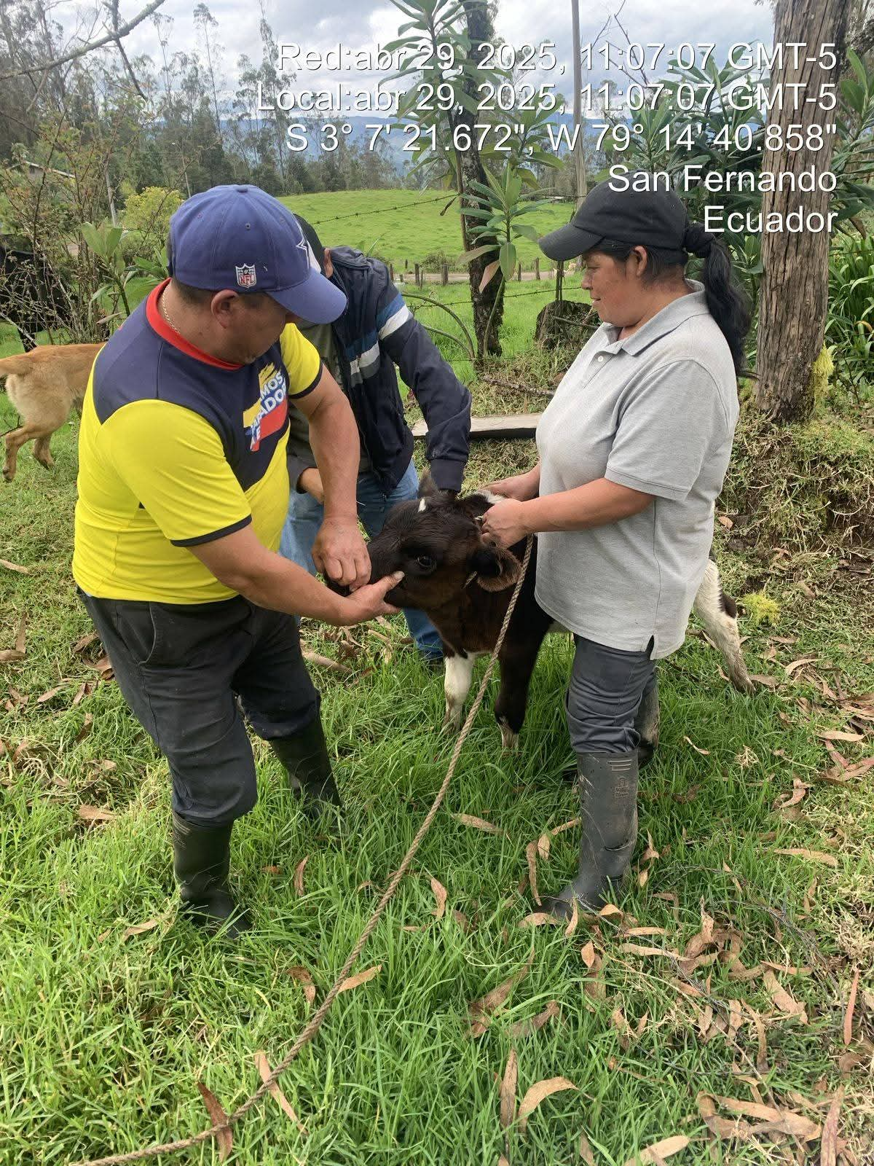
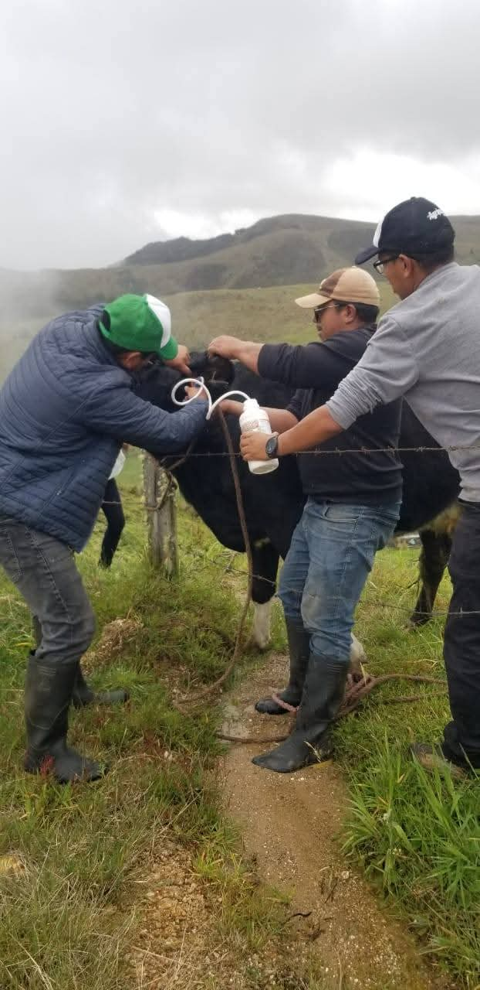
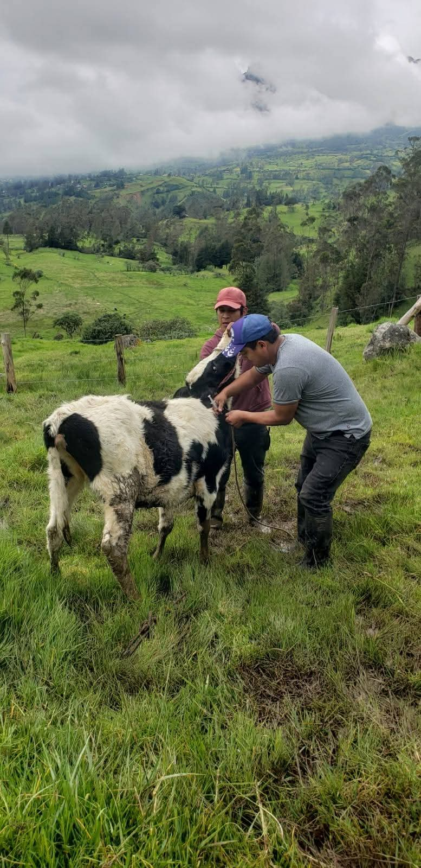
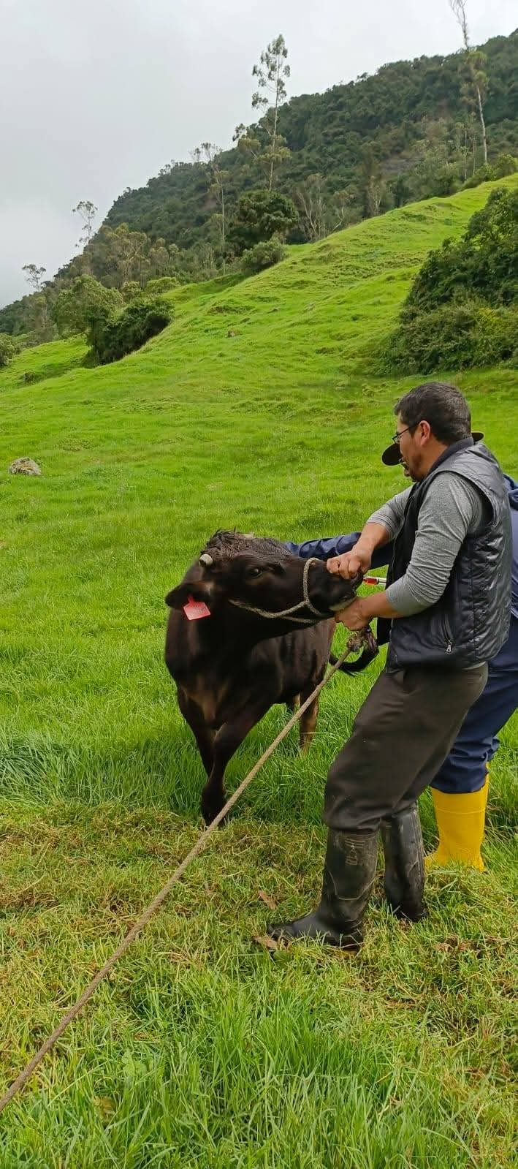

Slide 41
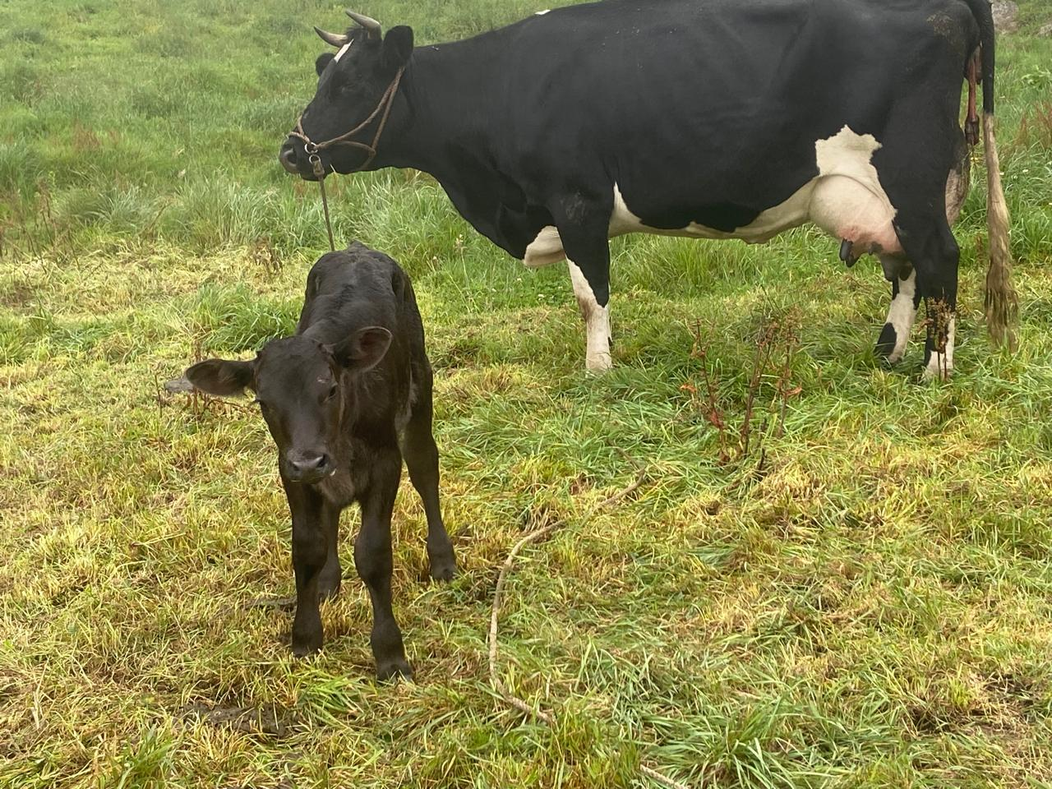
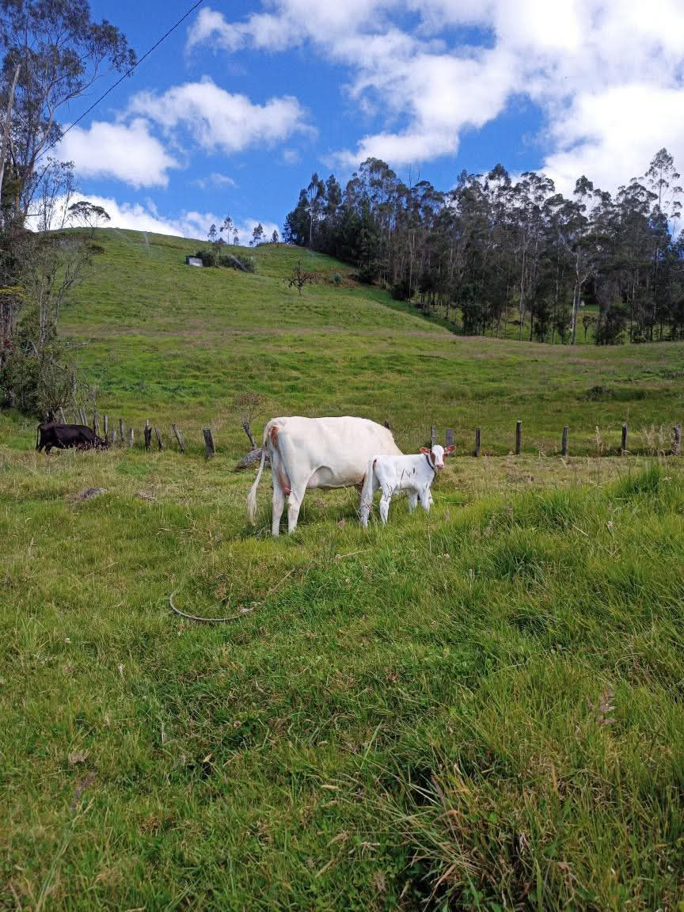
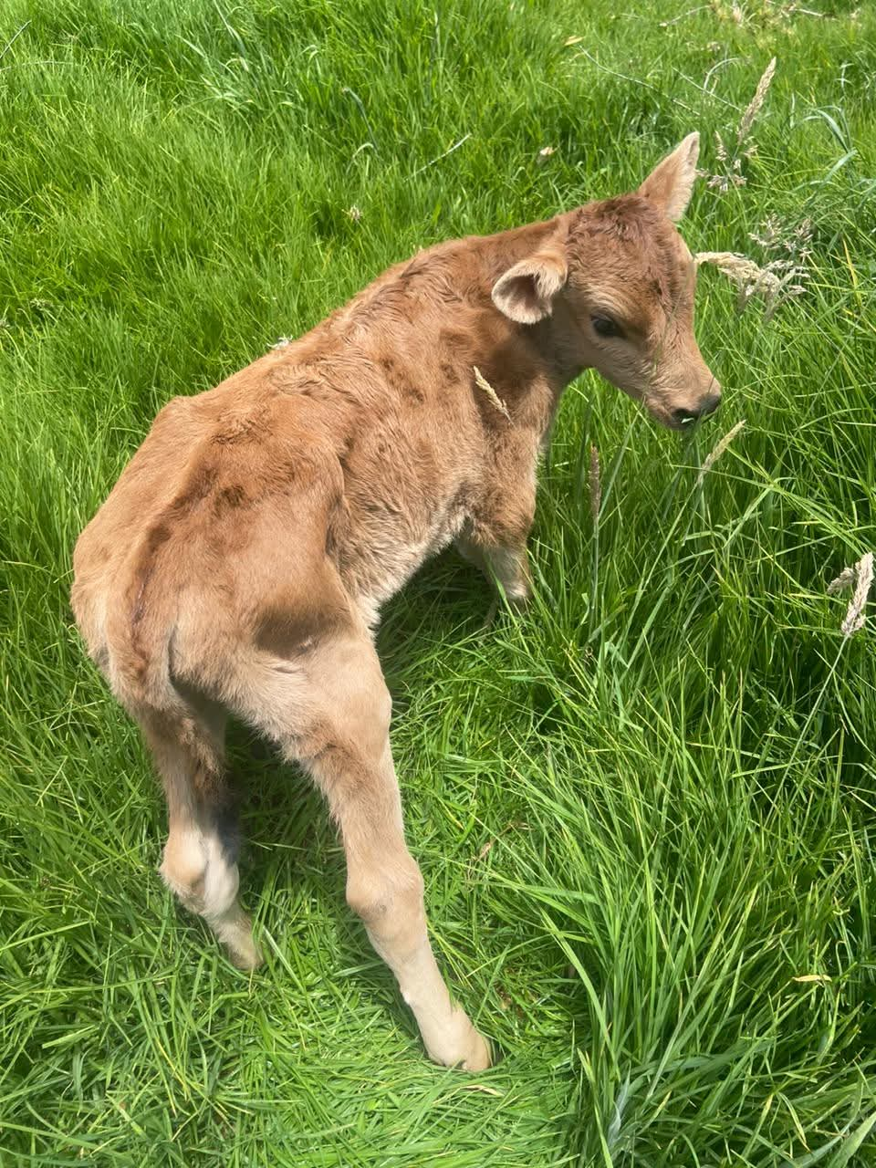
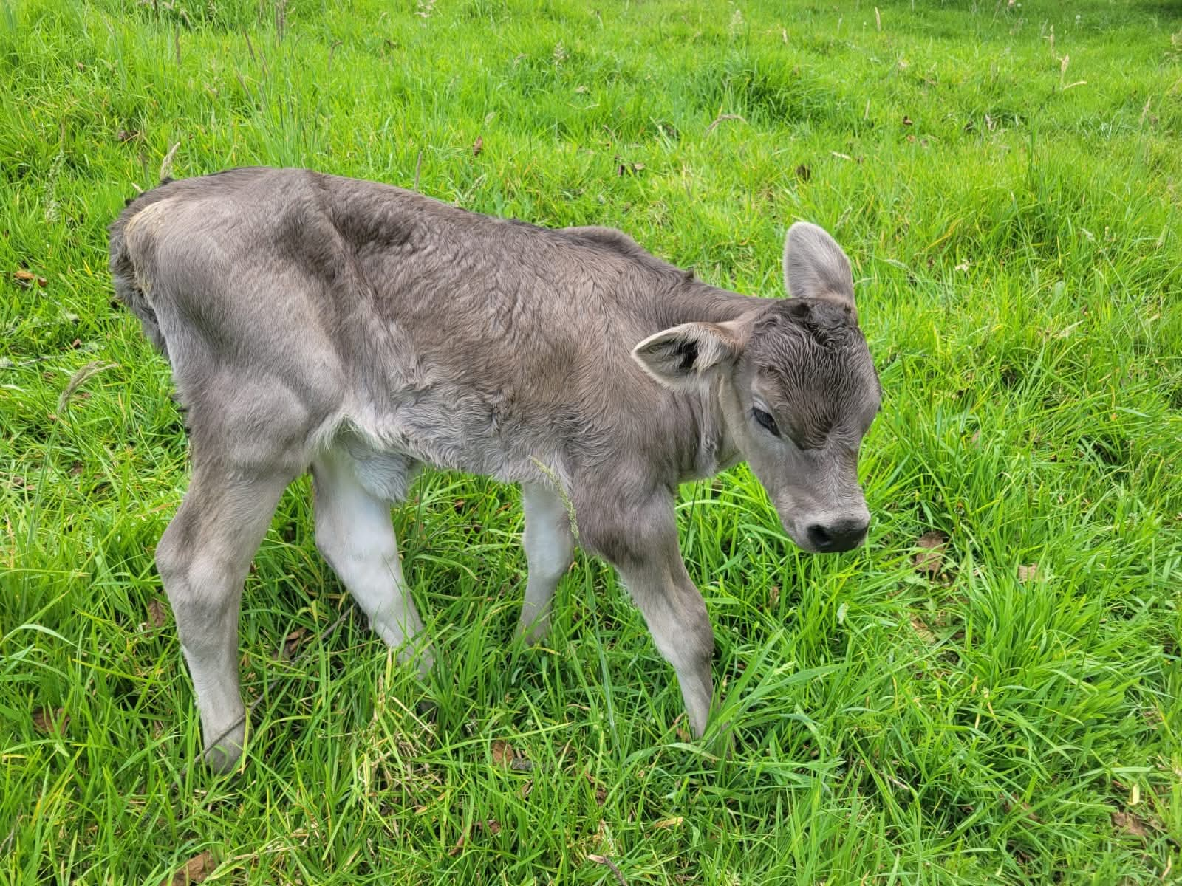

Slide 42
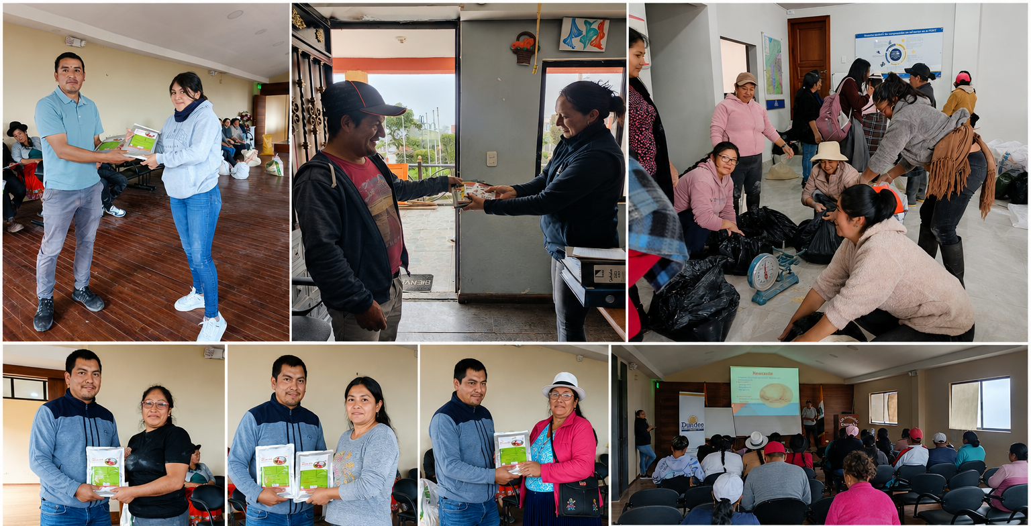
ANIMALES MENORES DPM-GAD

Slide 43
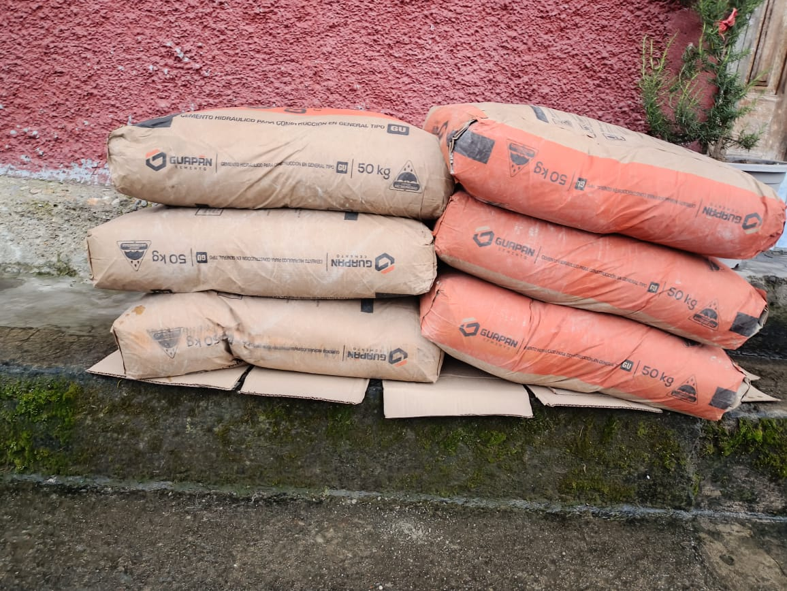
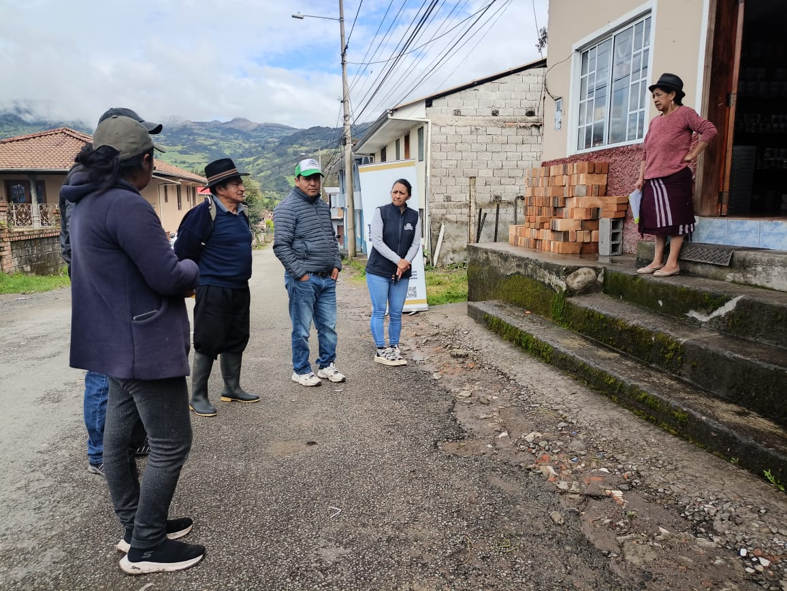
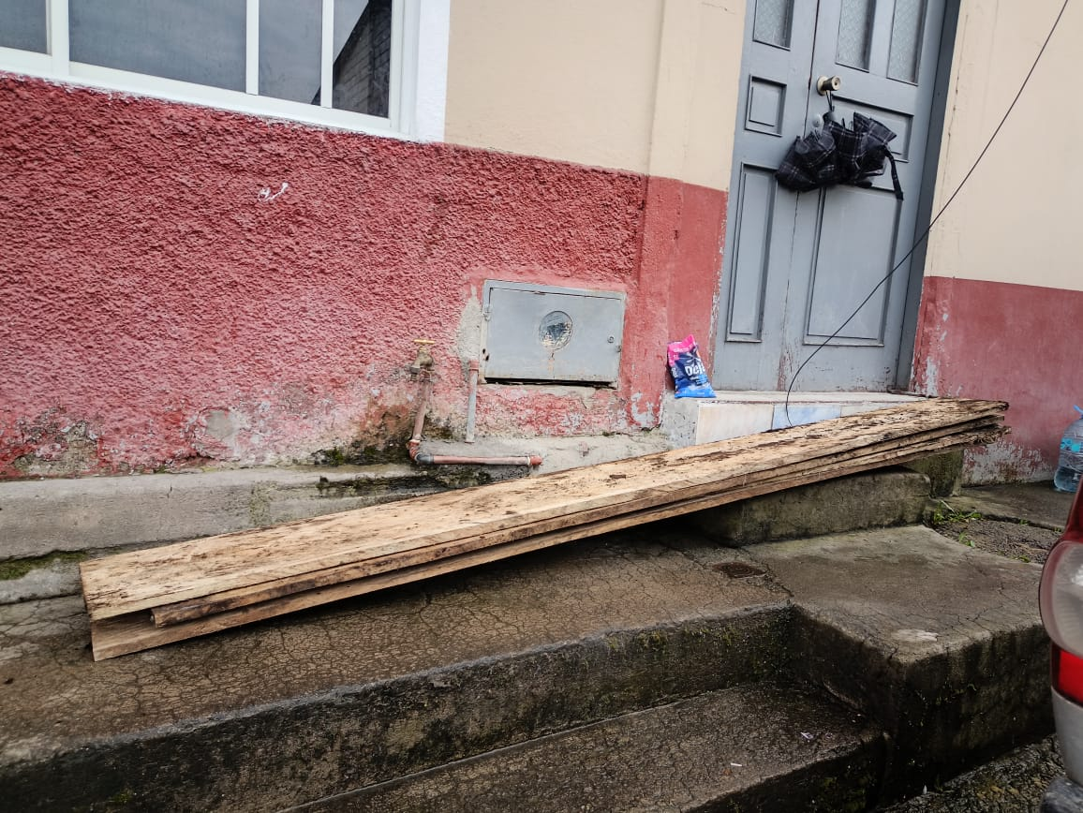
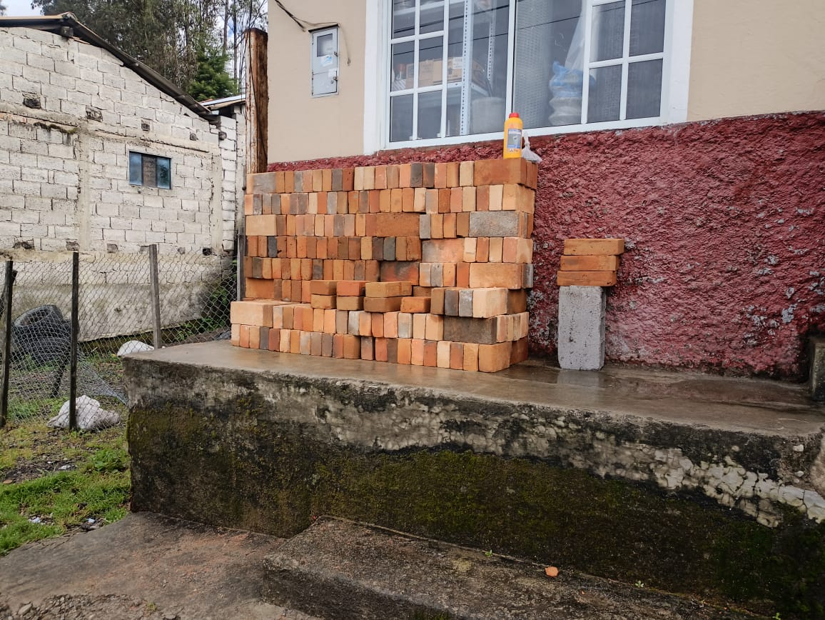
ENTREGA DE MATERIAL AL SISTEMA DE RIEGO CACHI

Slide 44
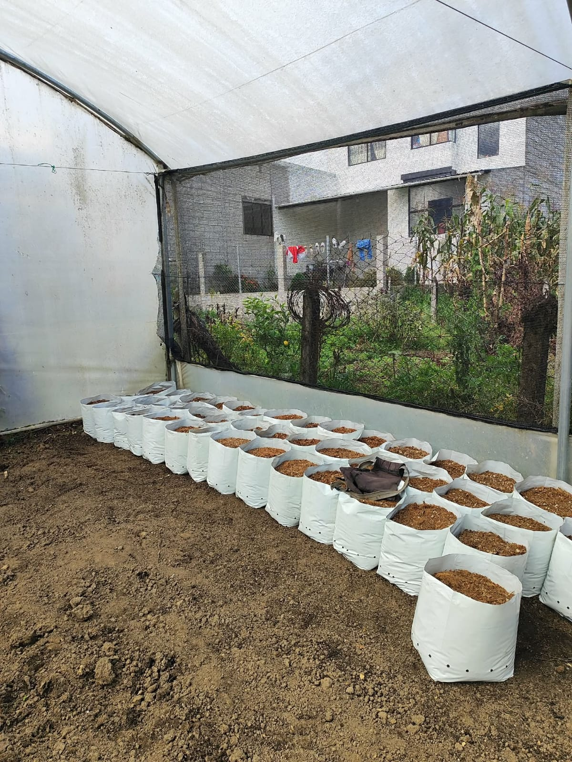
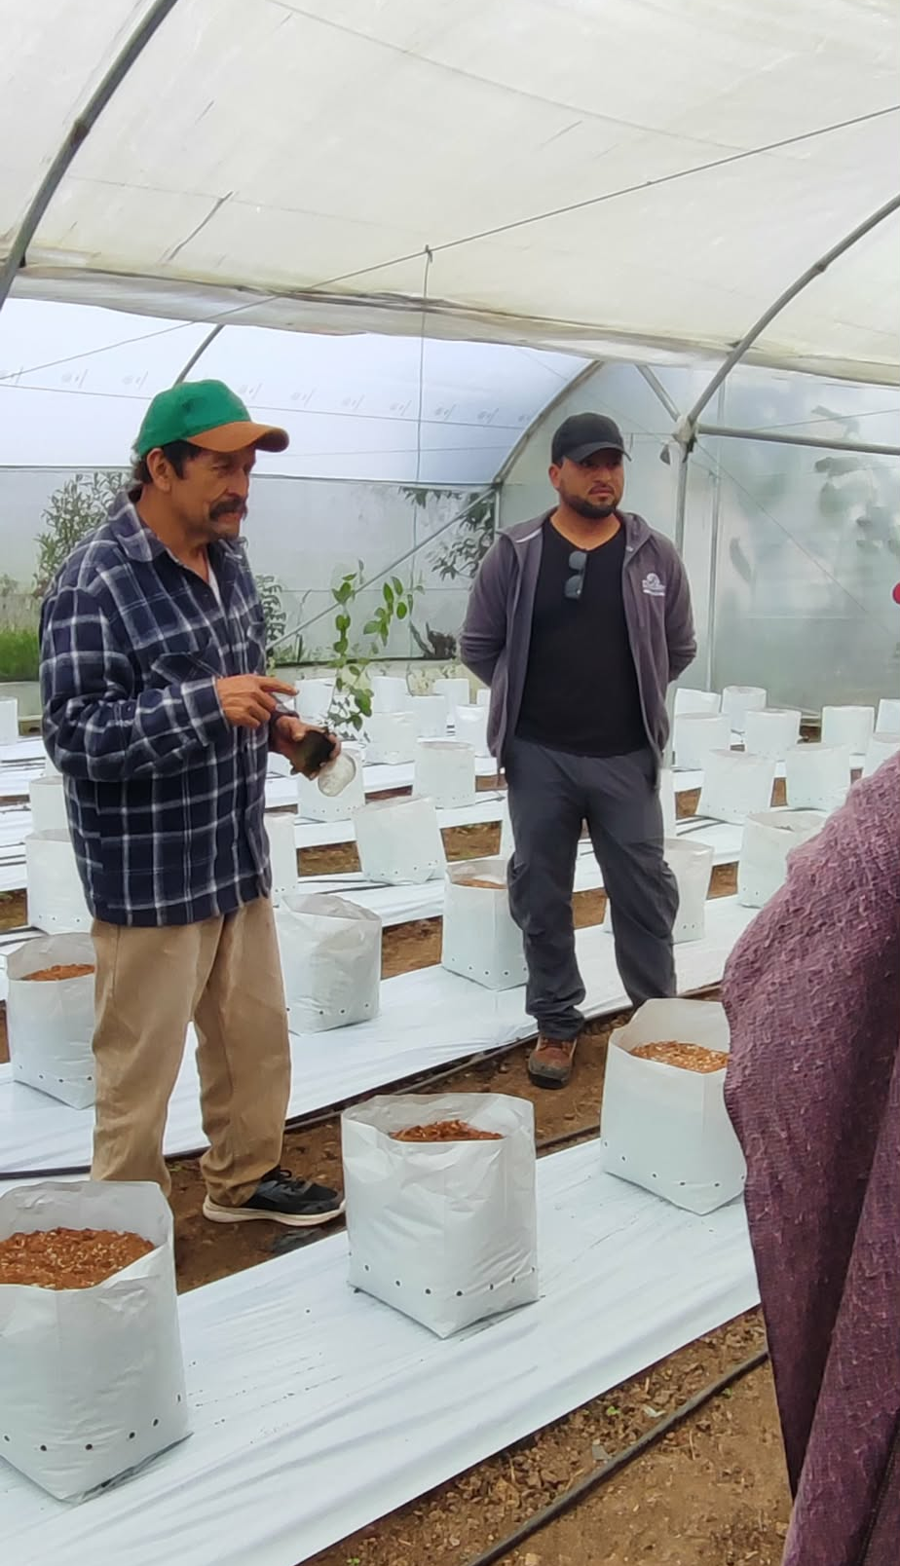
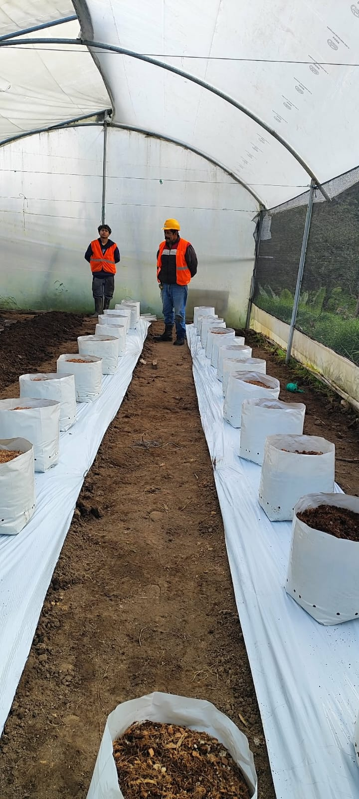
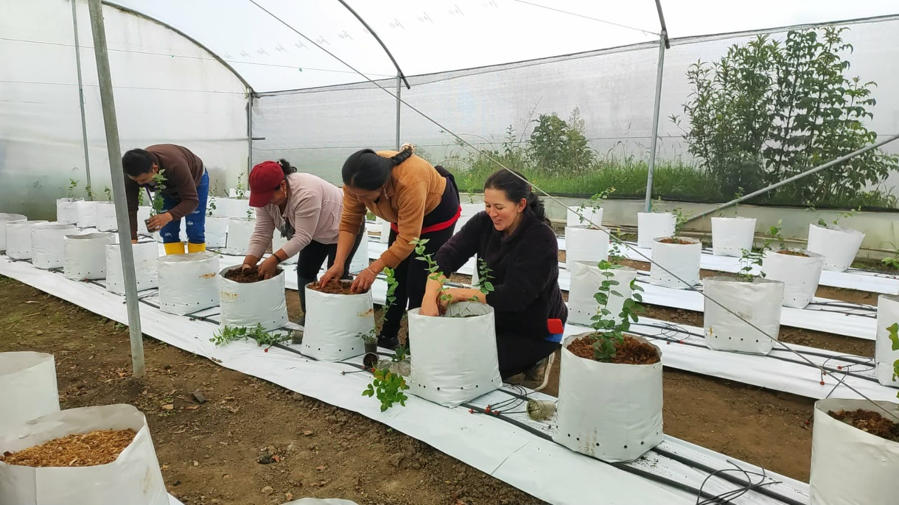
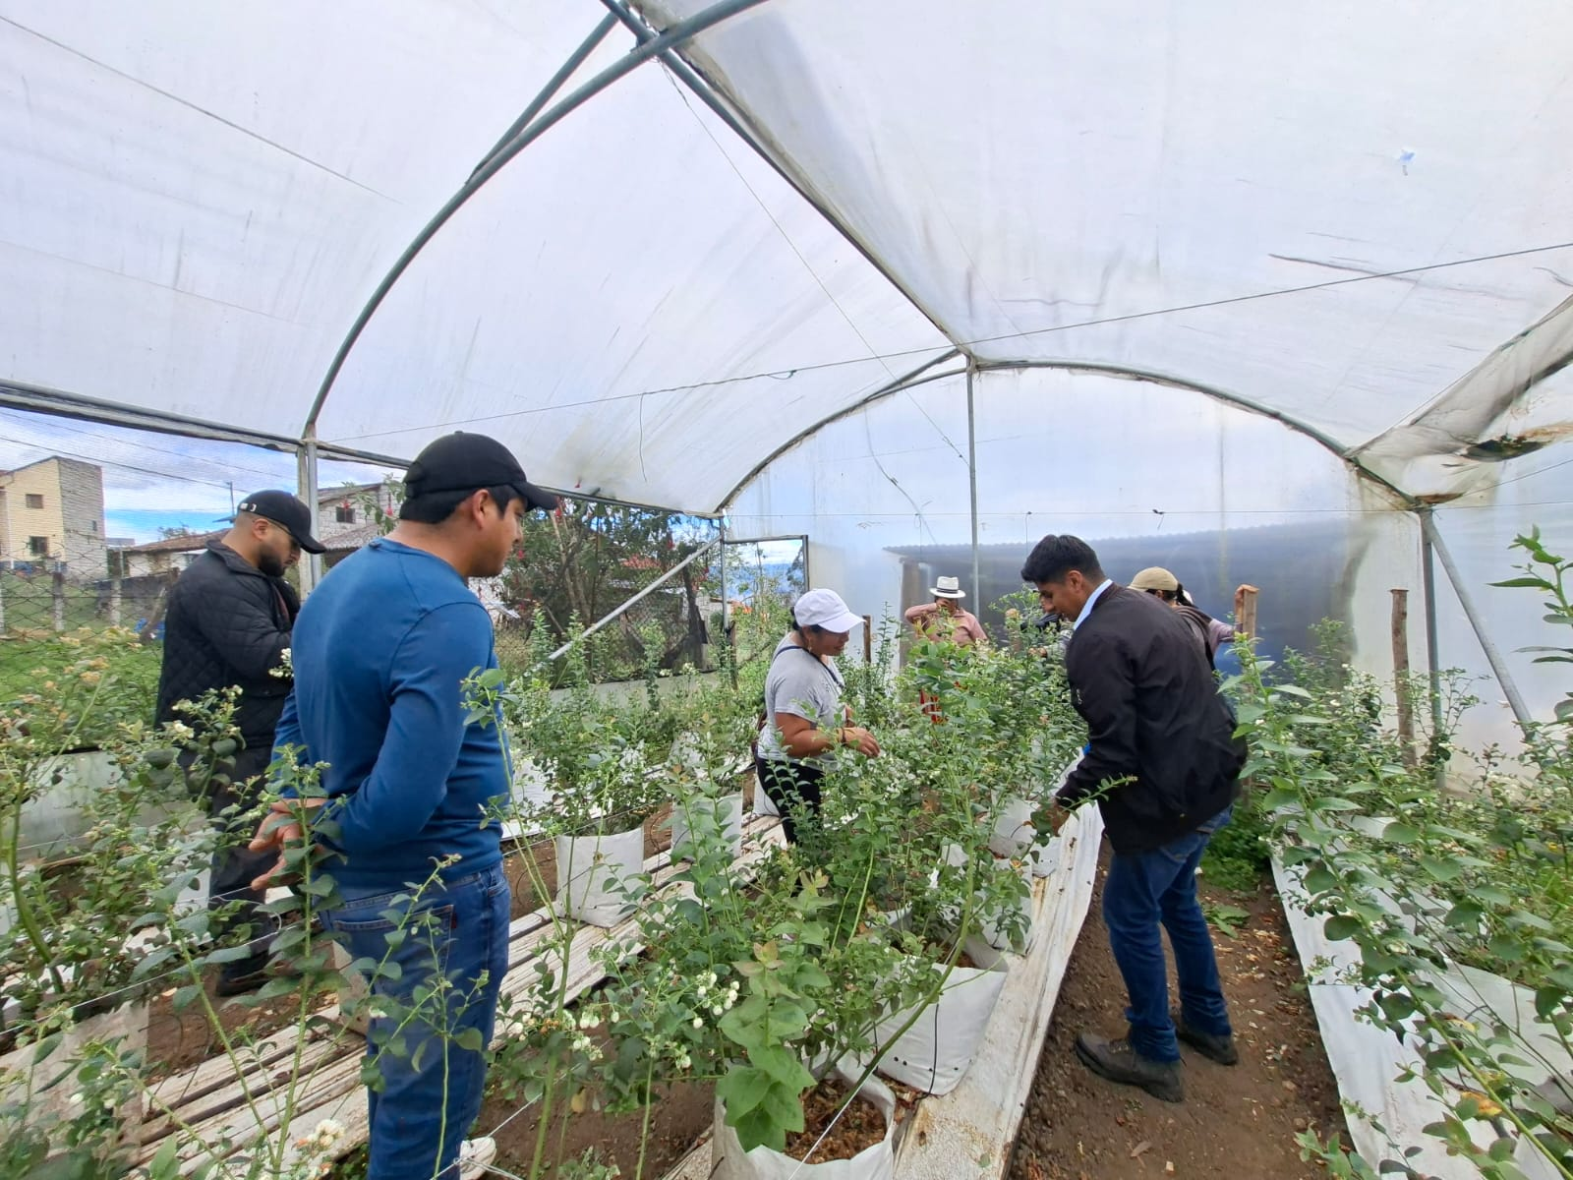
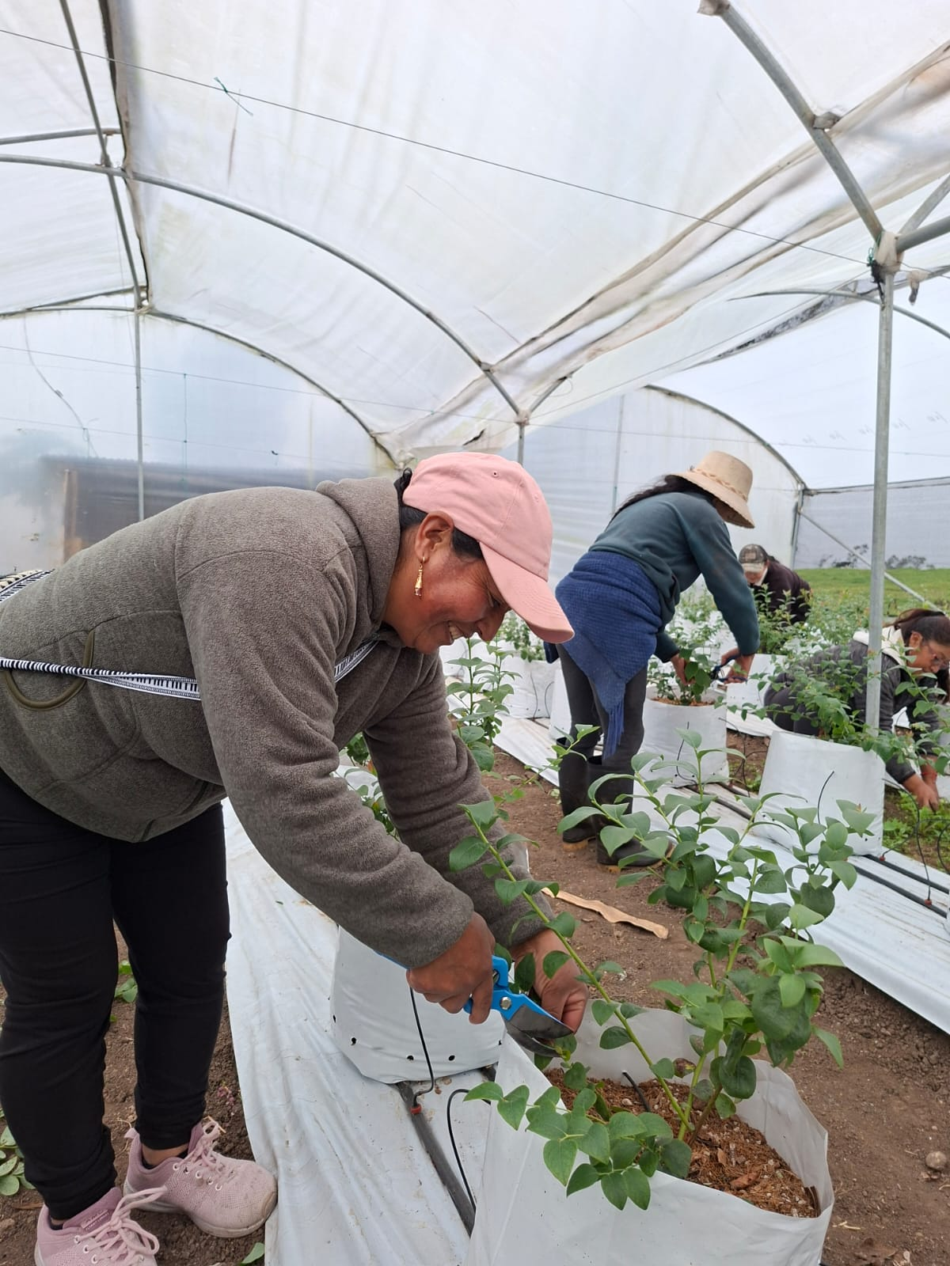
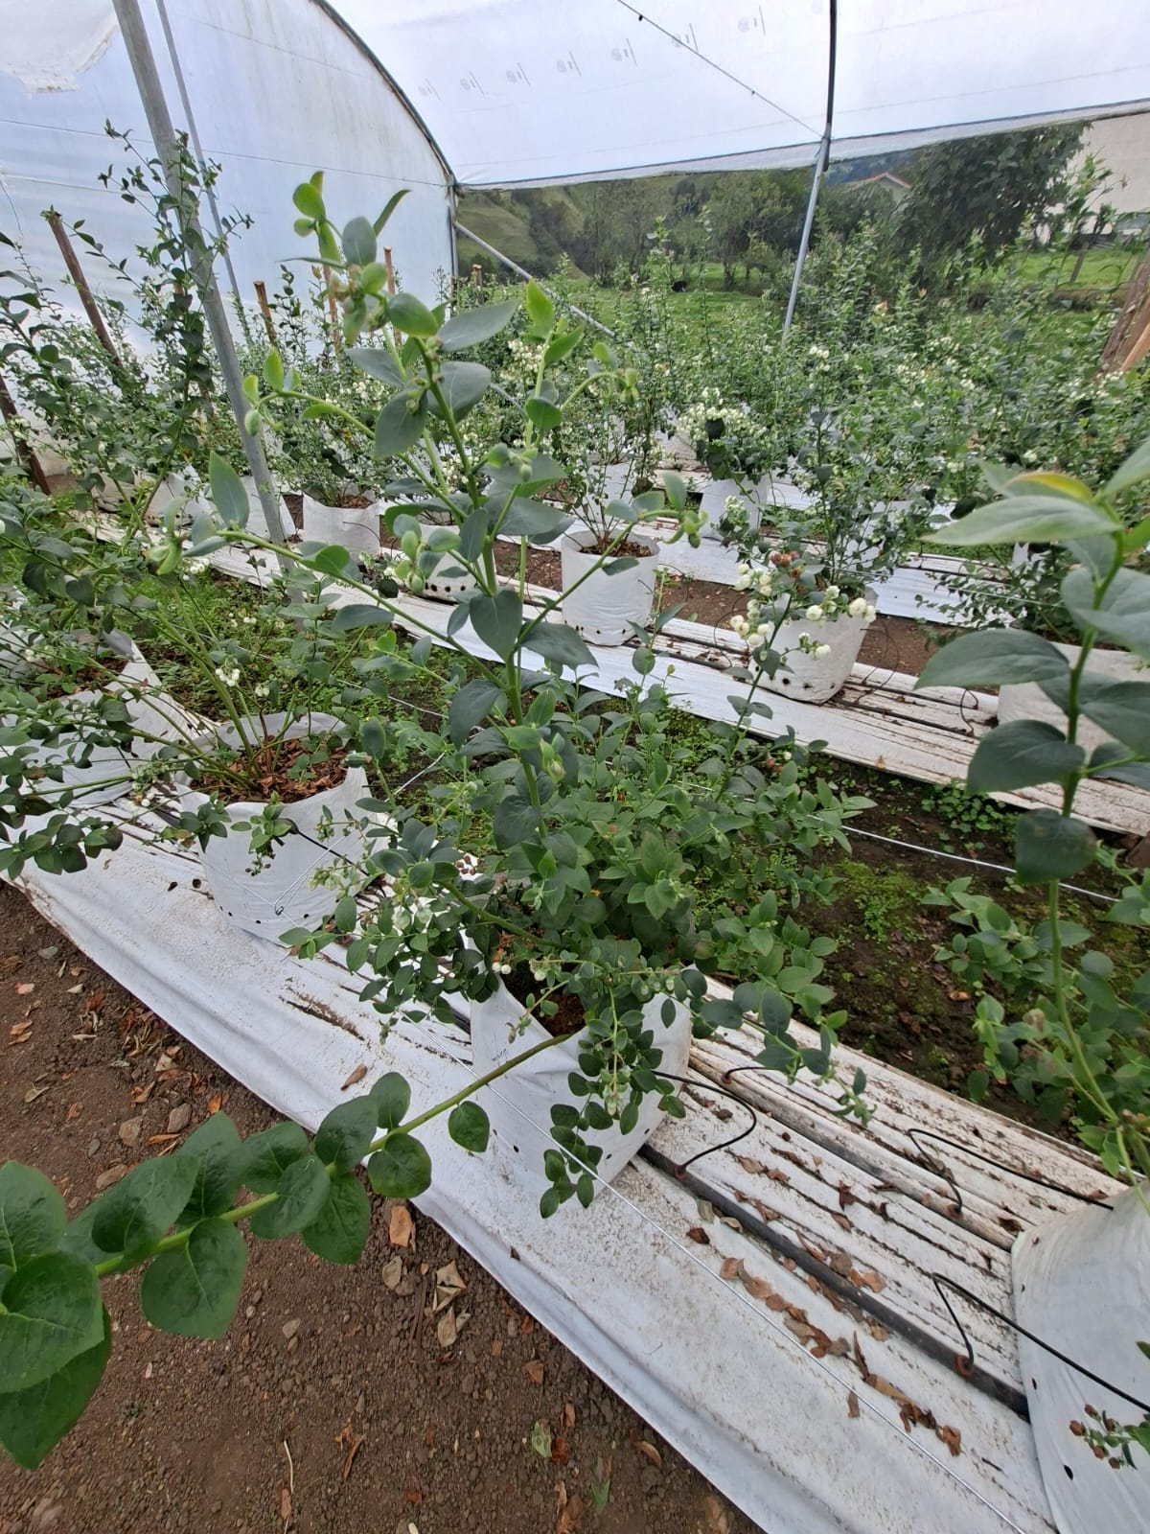
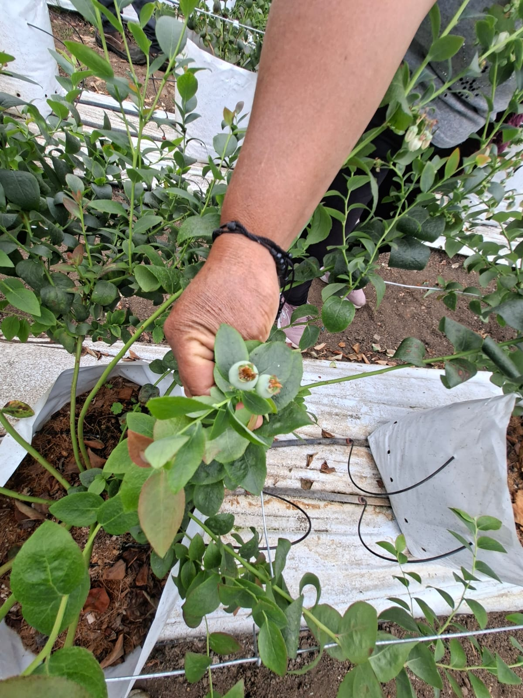
GRUPO SEMIHIDRIPONICO DE ARANDANO

Slide 45
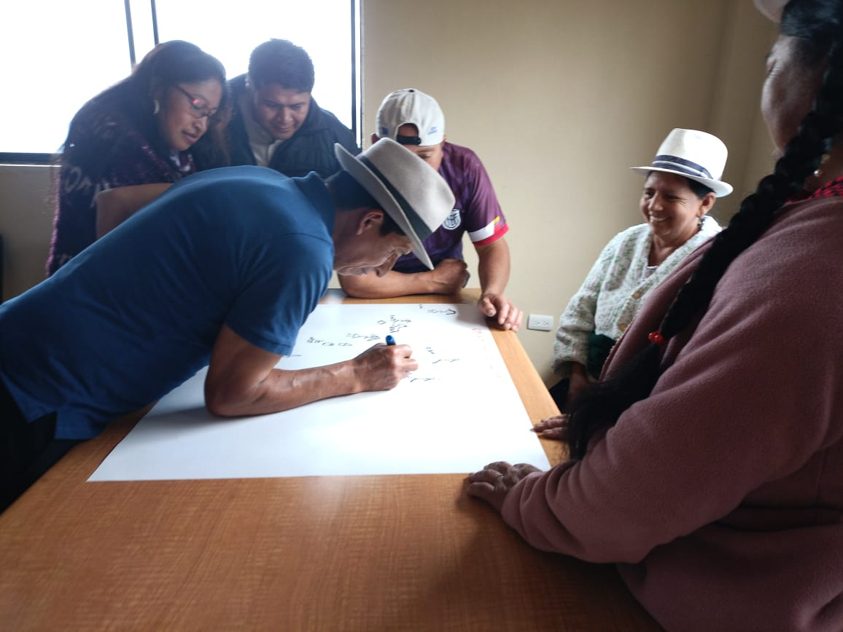
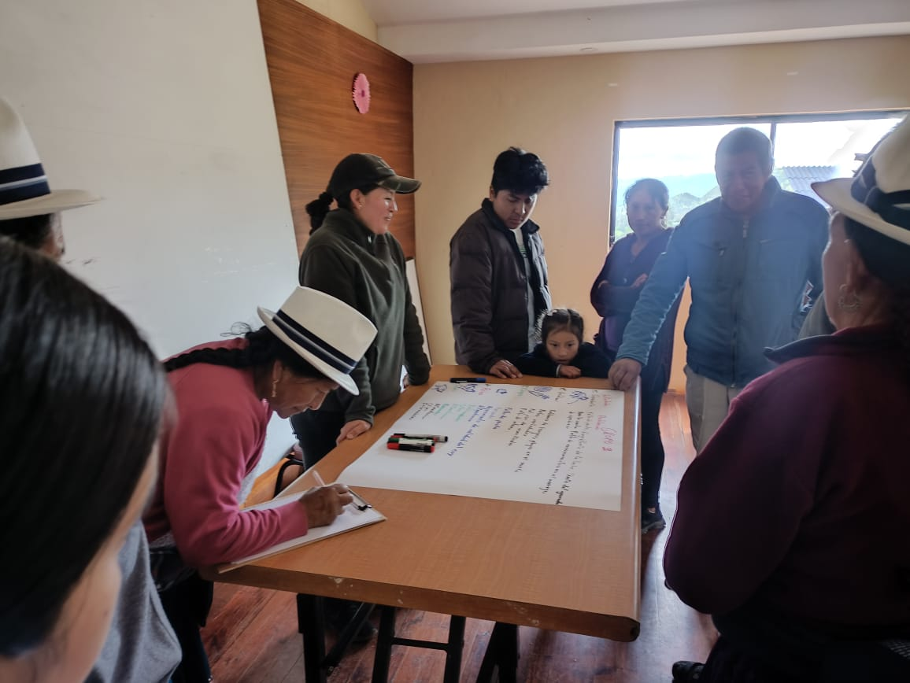
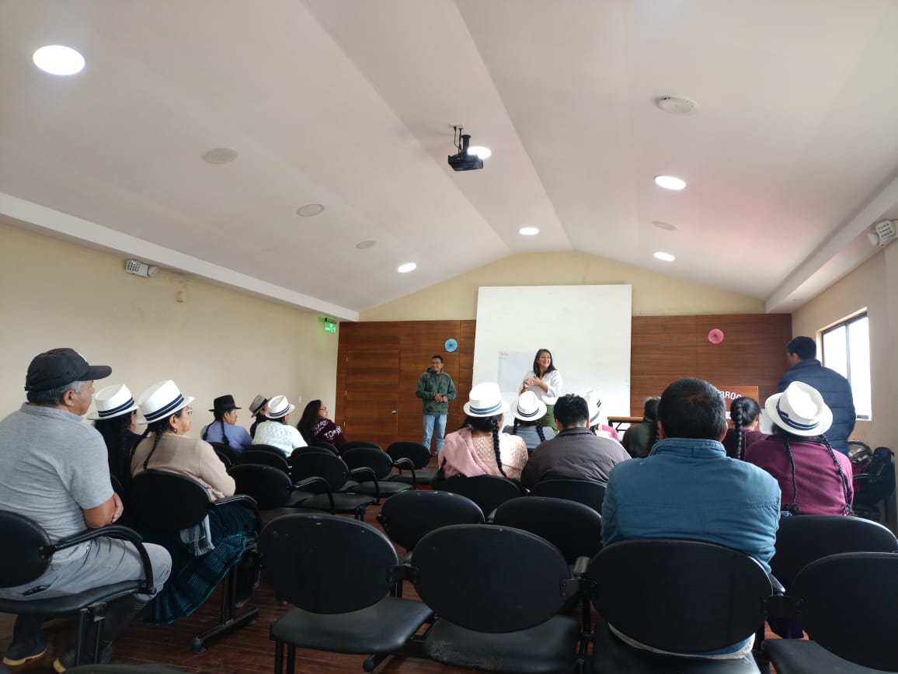
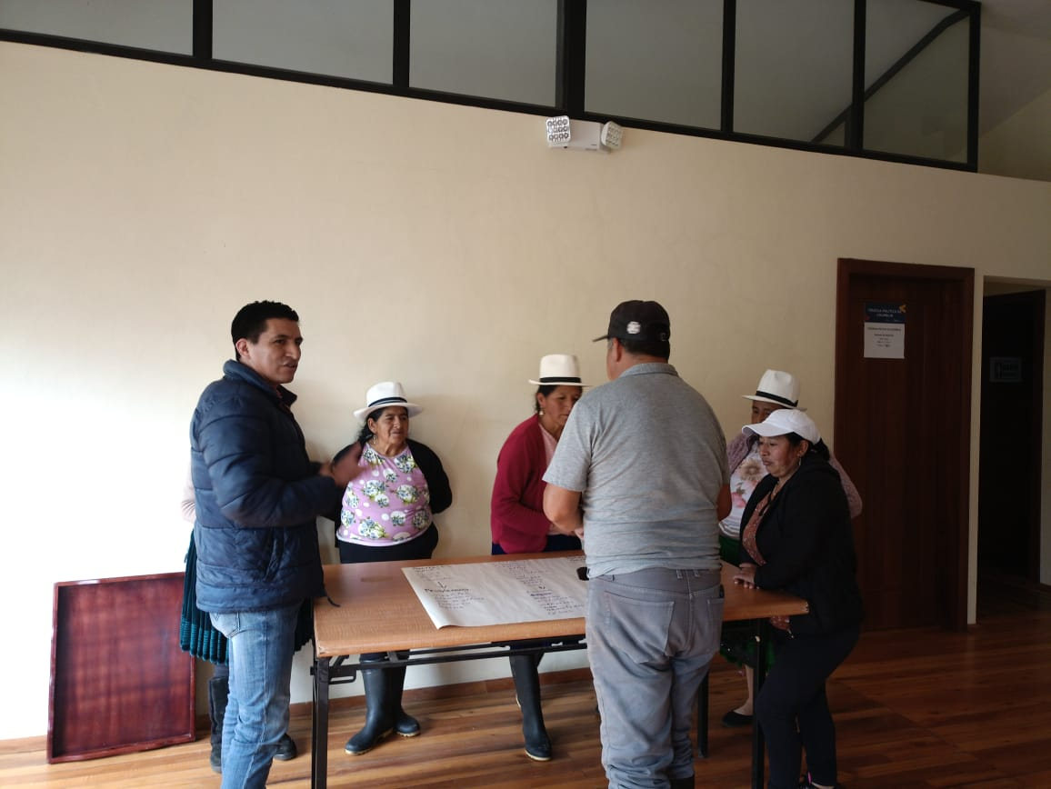
CAPACITACIÓN INIAP
MEJORAMIENTO
DE PASTOS

Slide 46
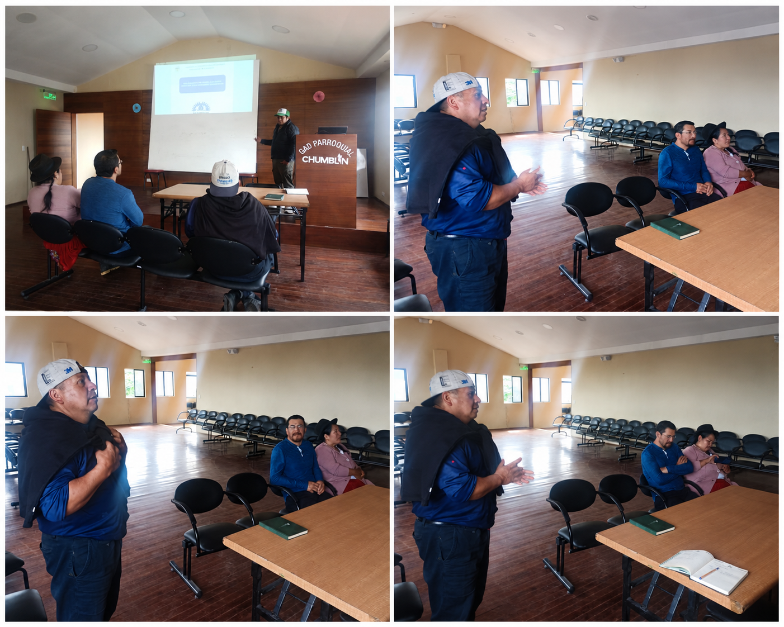
CAPACITACIÓN
ASOCIACIÓN DE GANADEROS

Slide 47
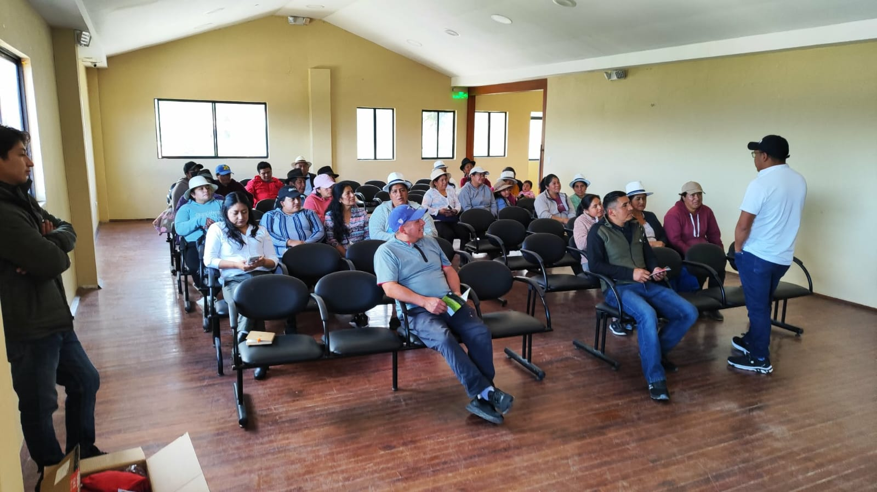
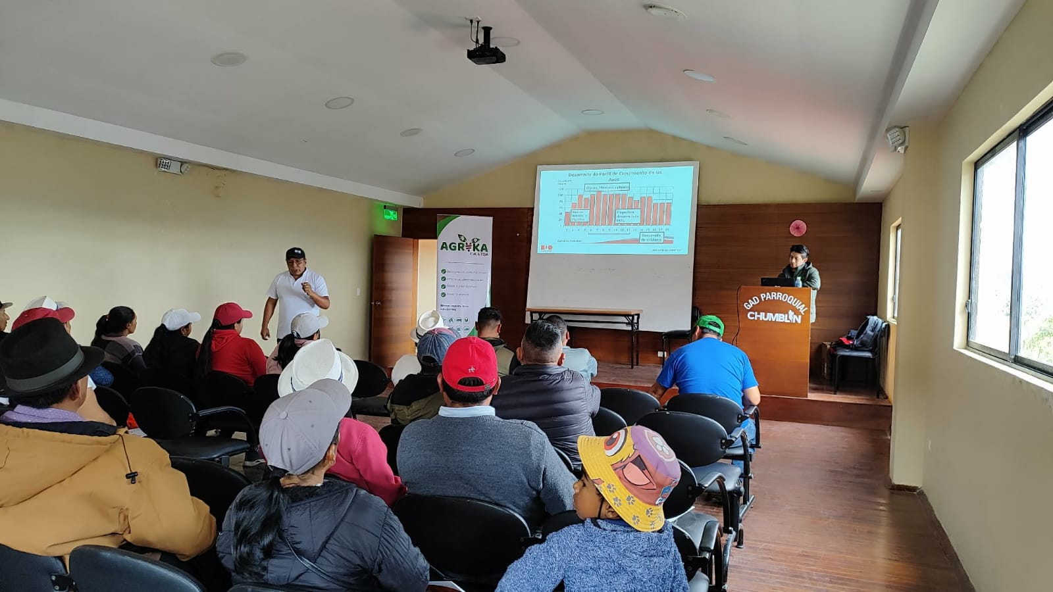

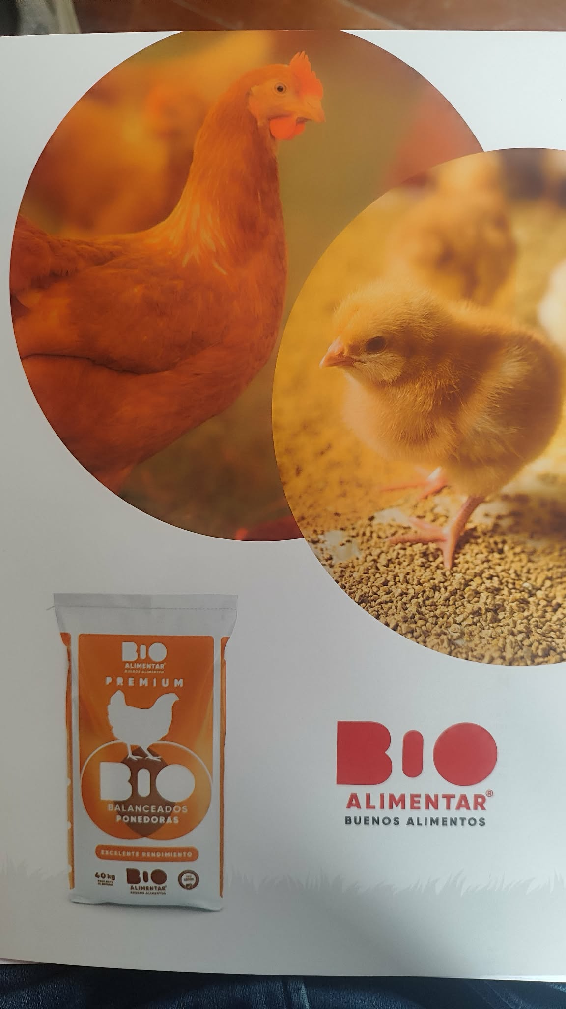
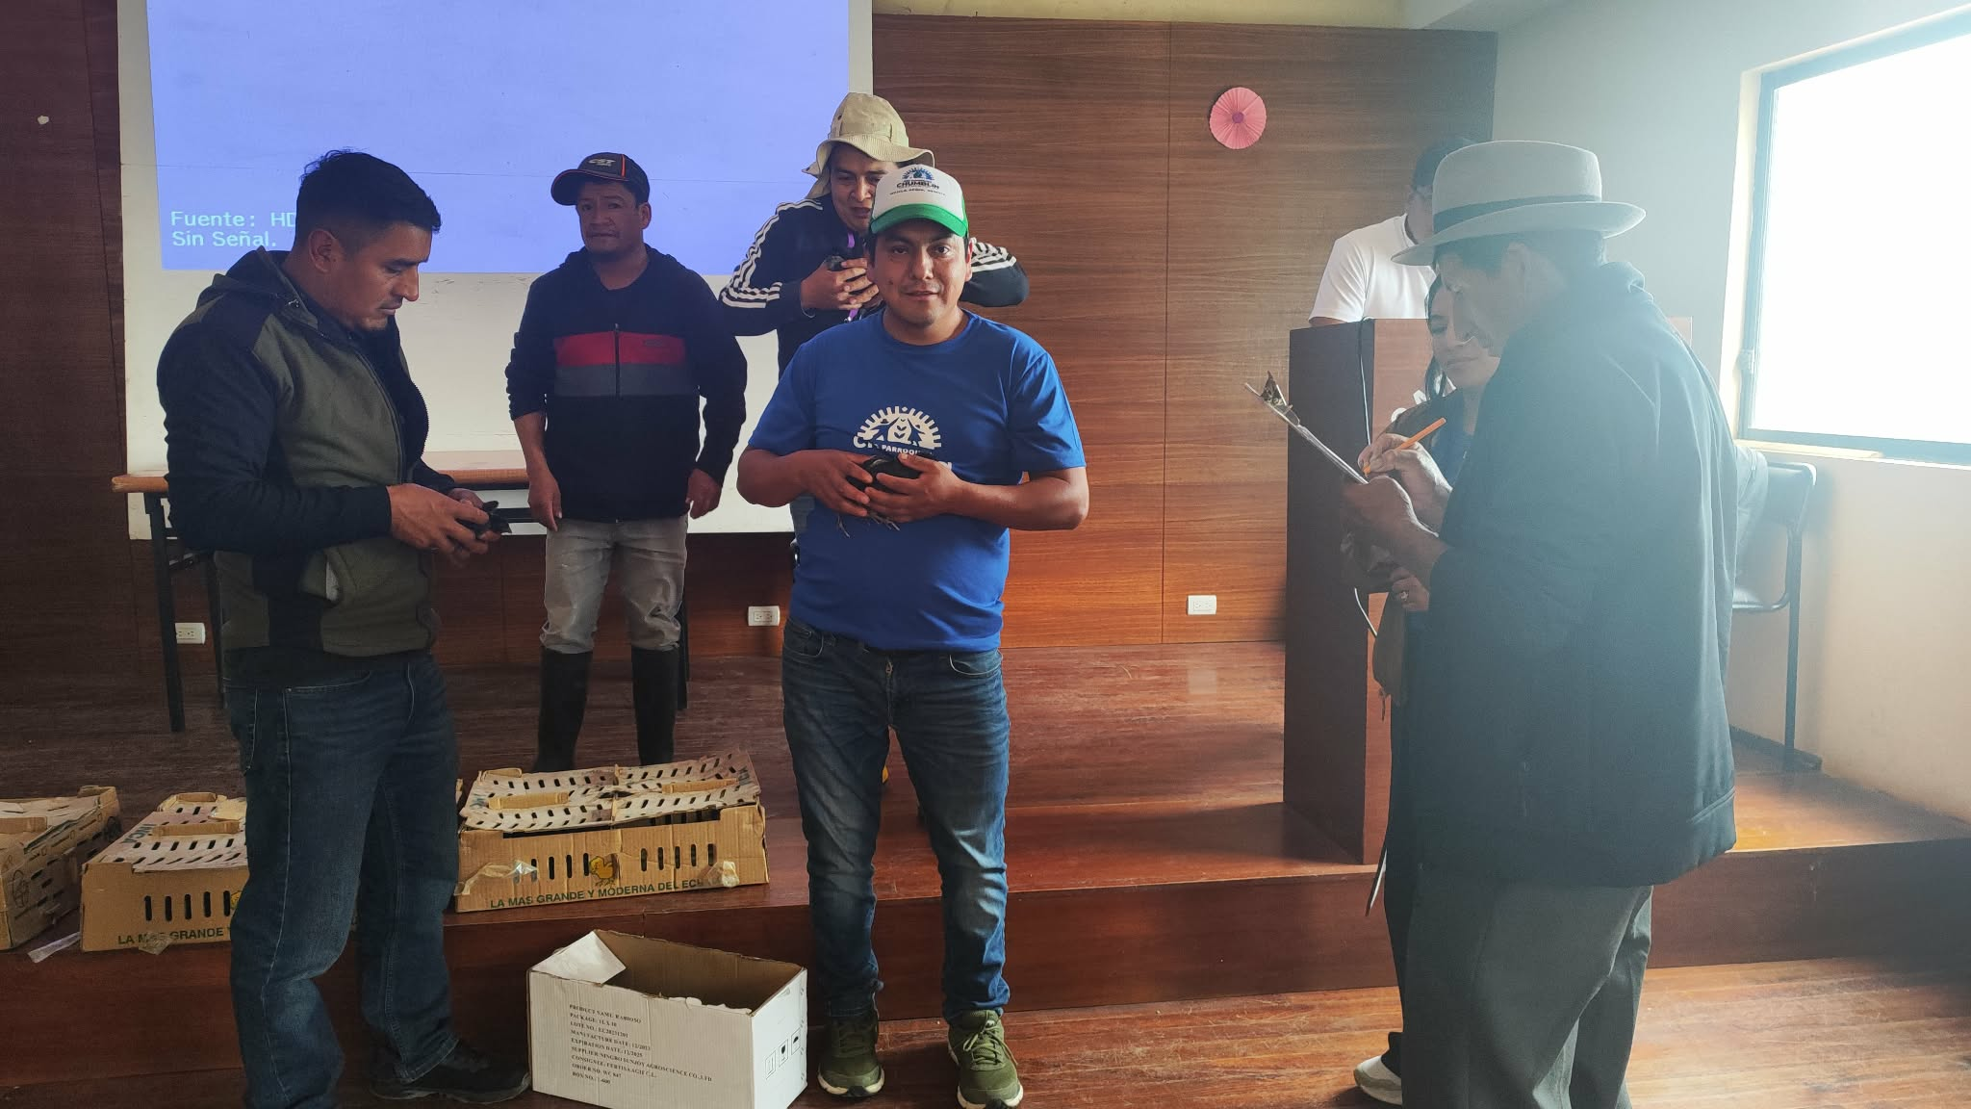
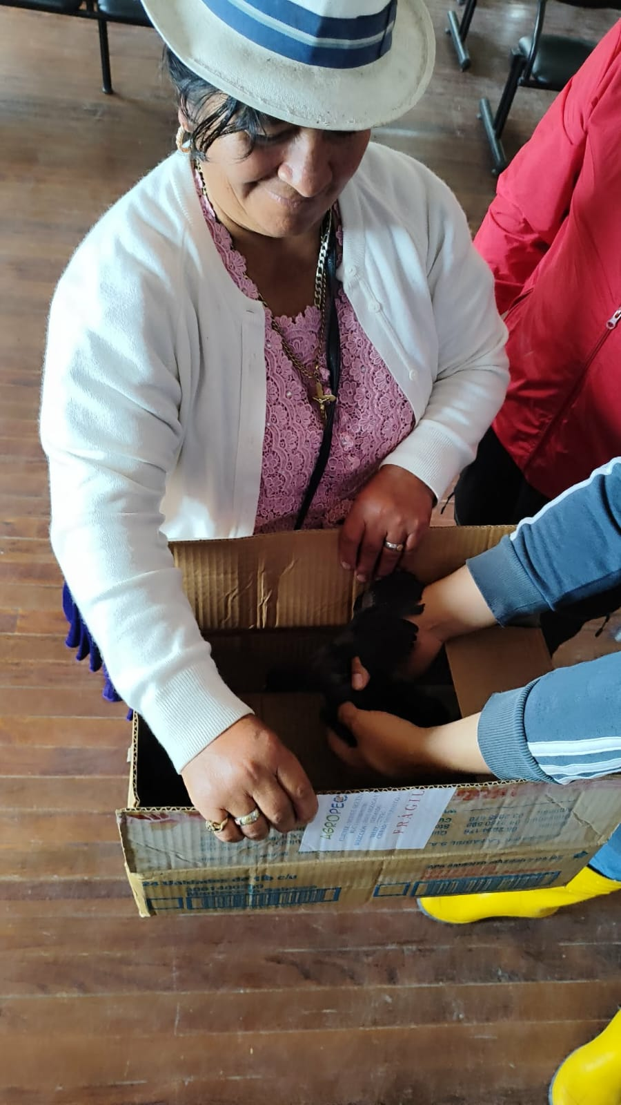
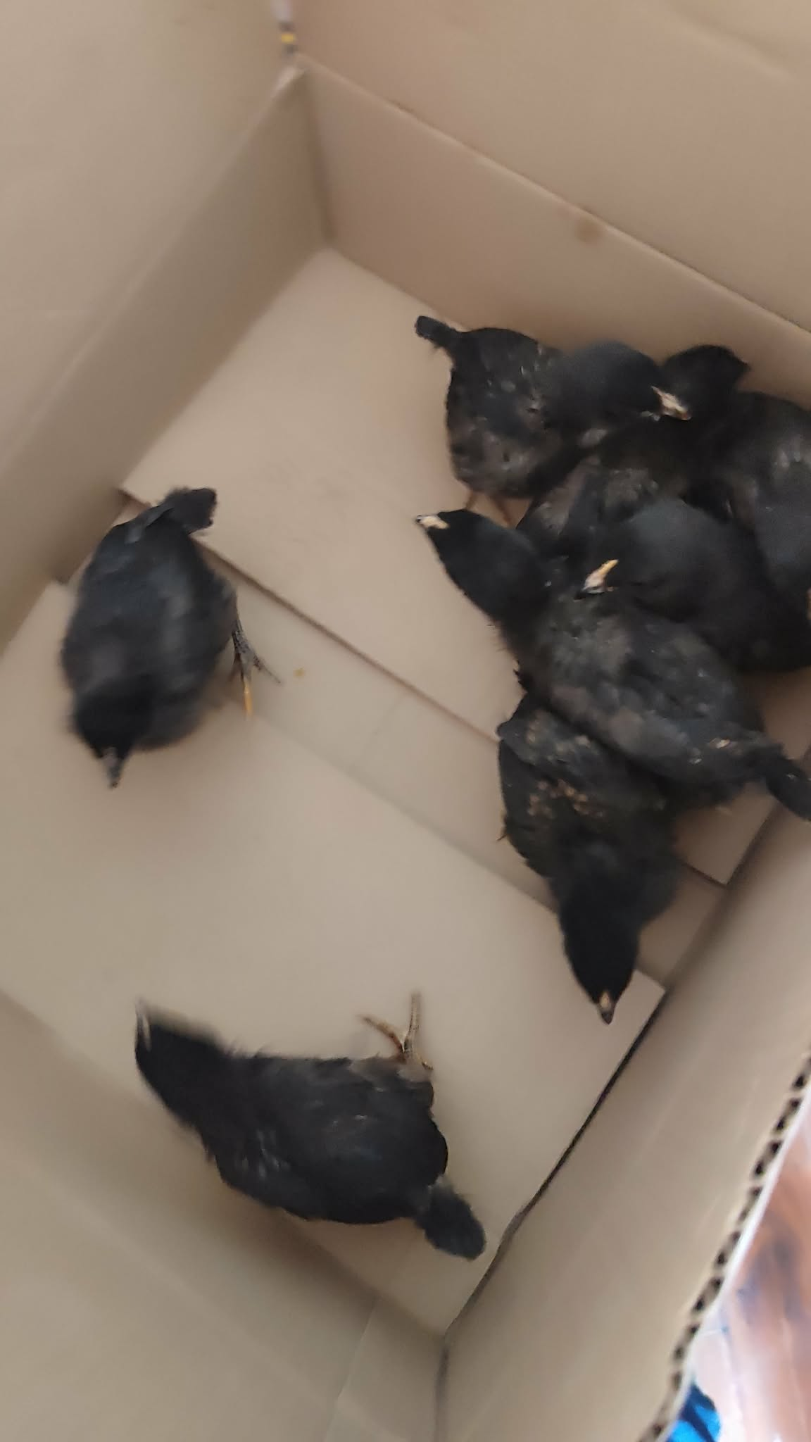
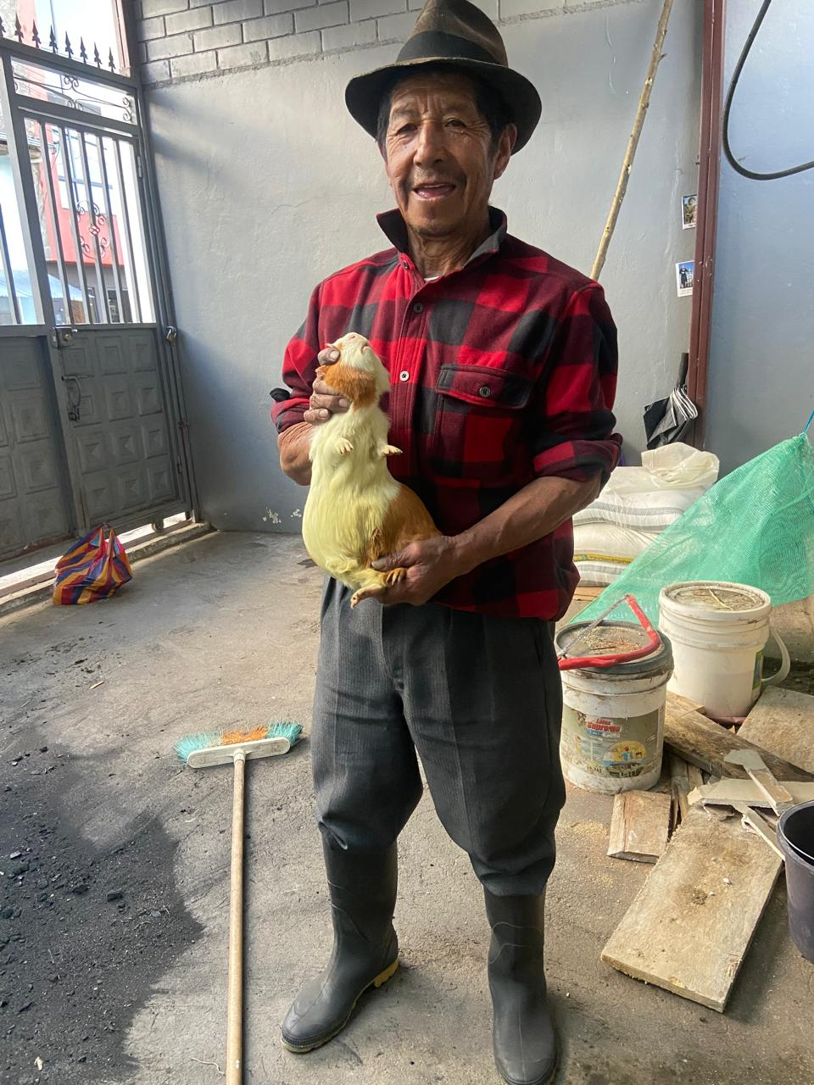
ENTREGA DE POLLOS Y CUYES

Slide 48
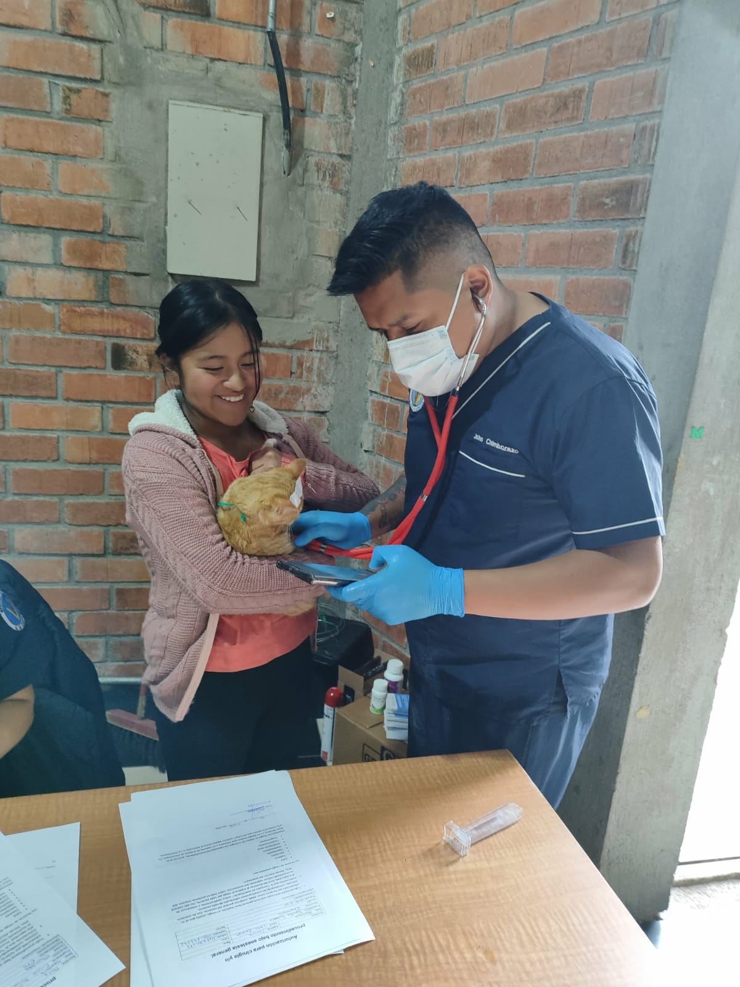
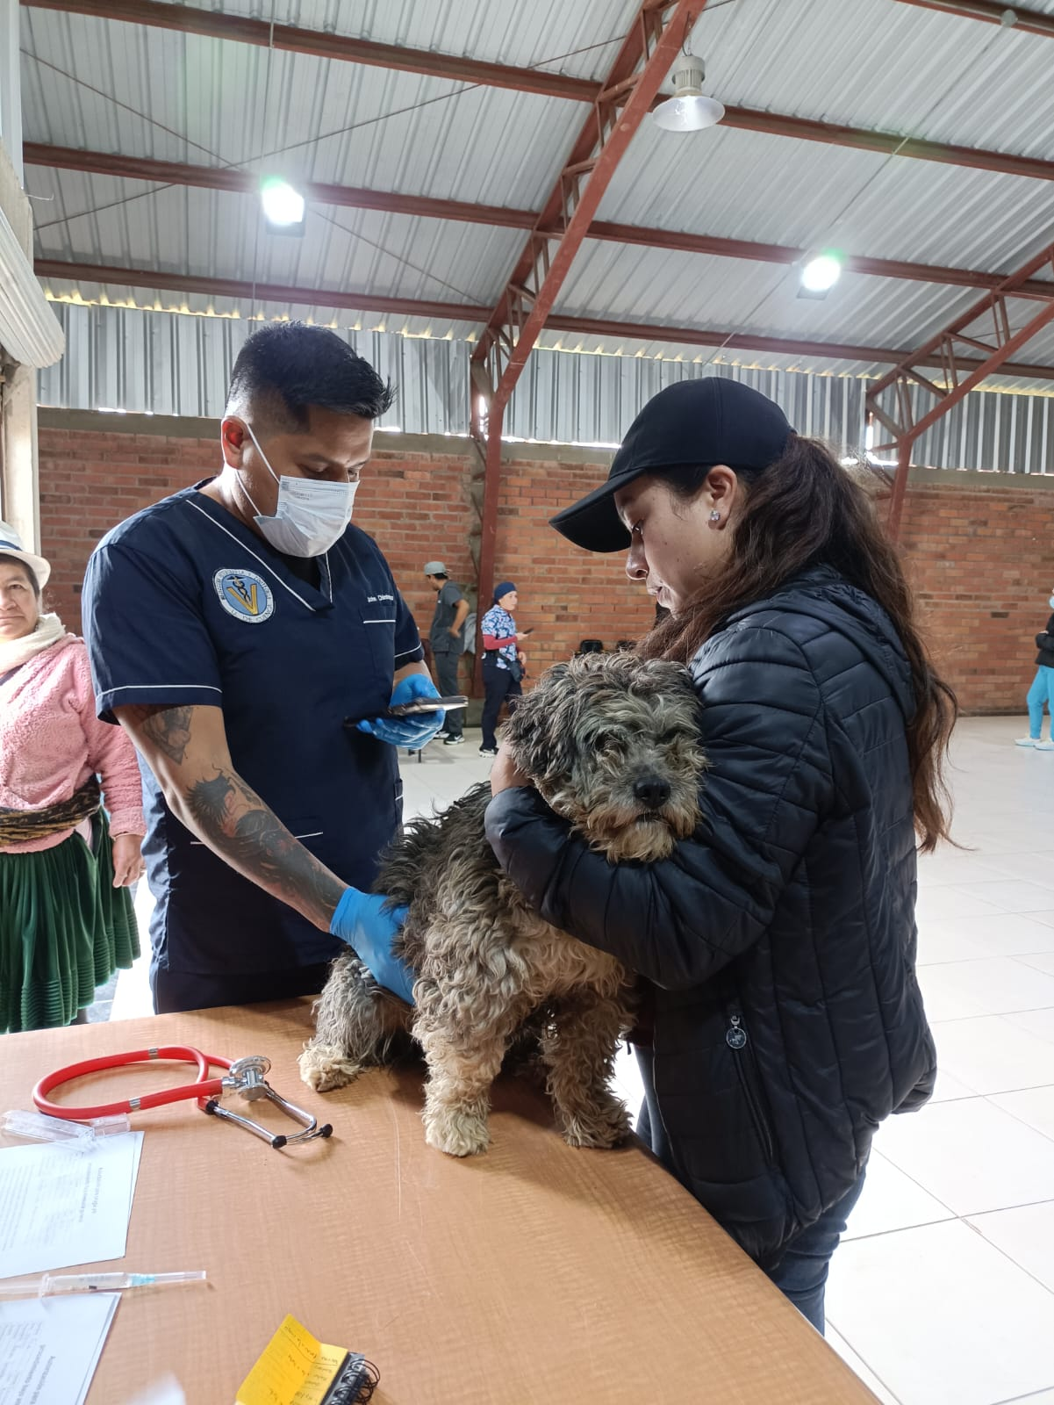
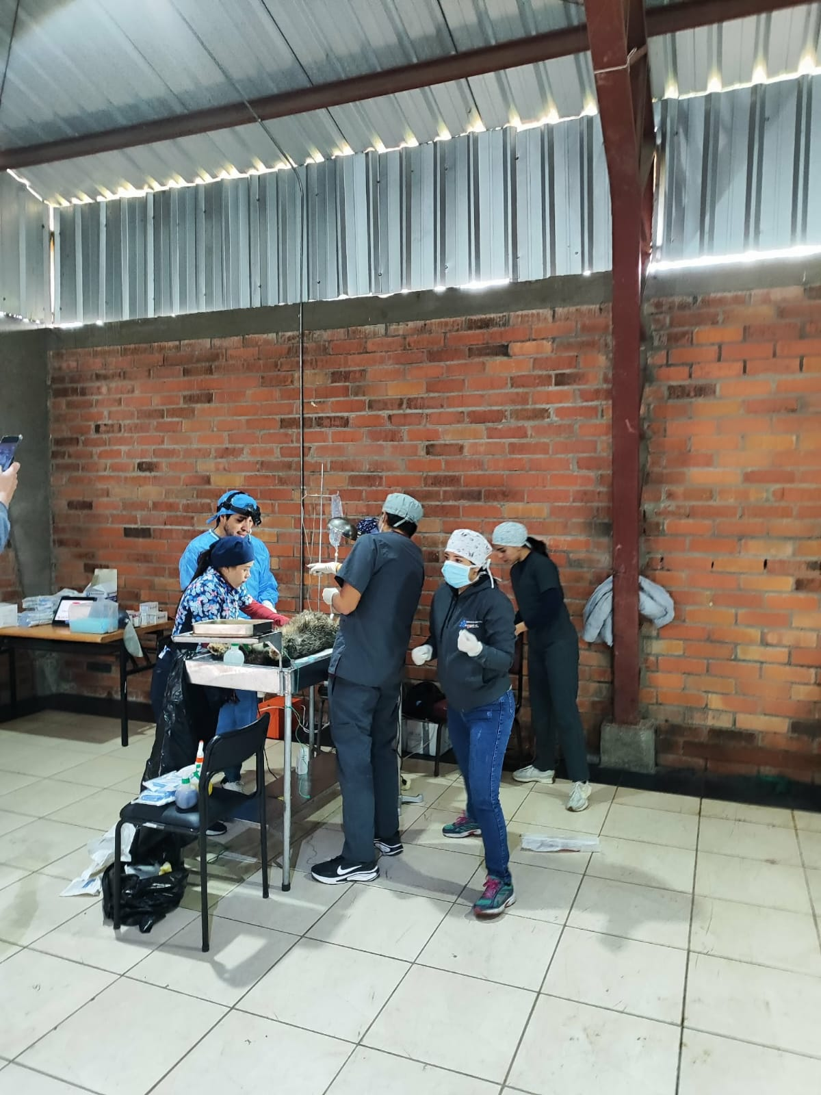
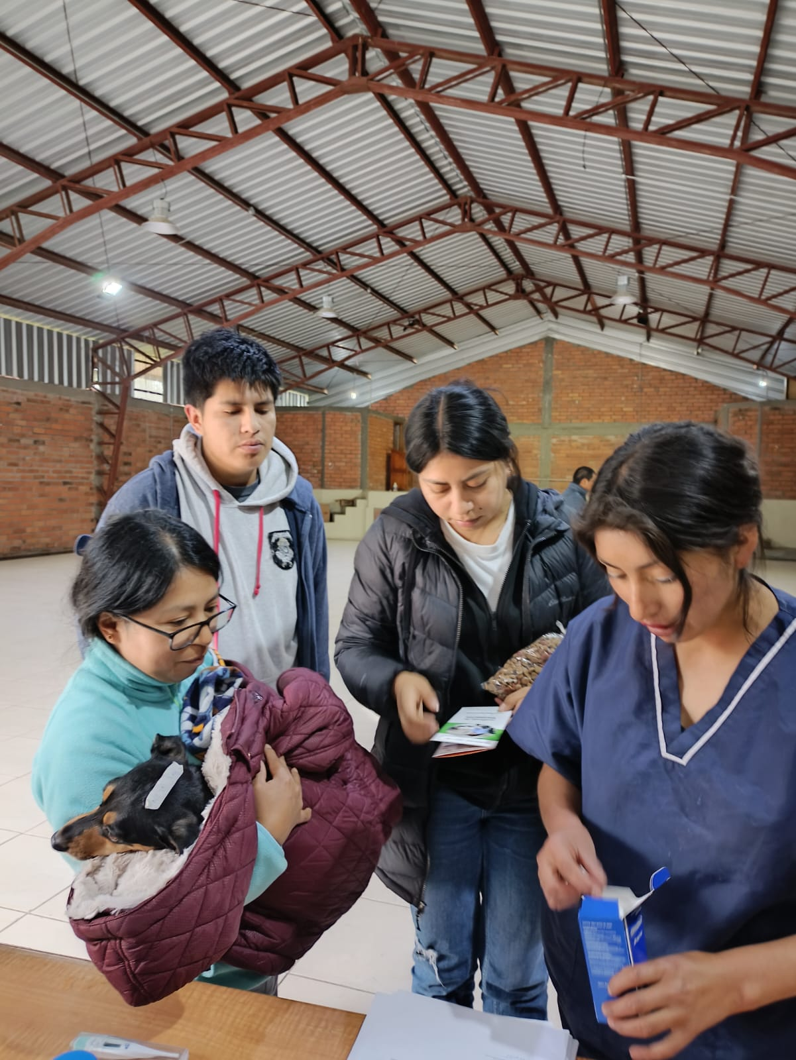
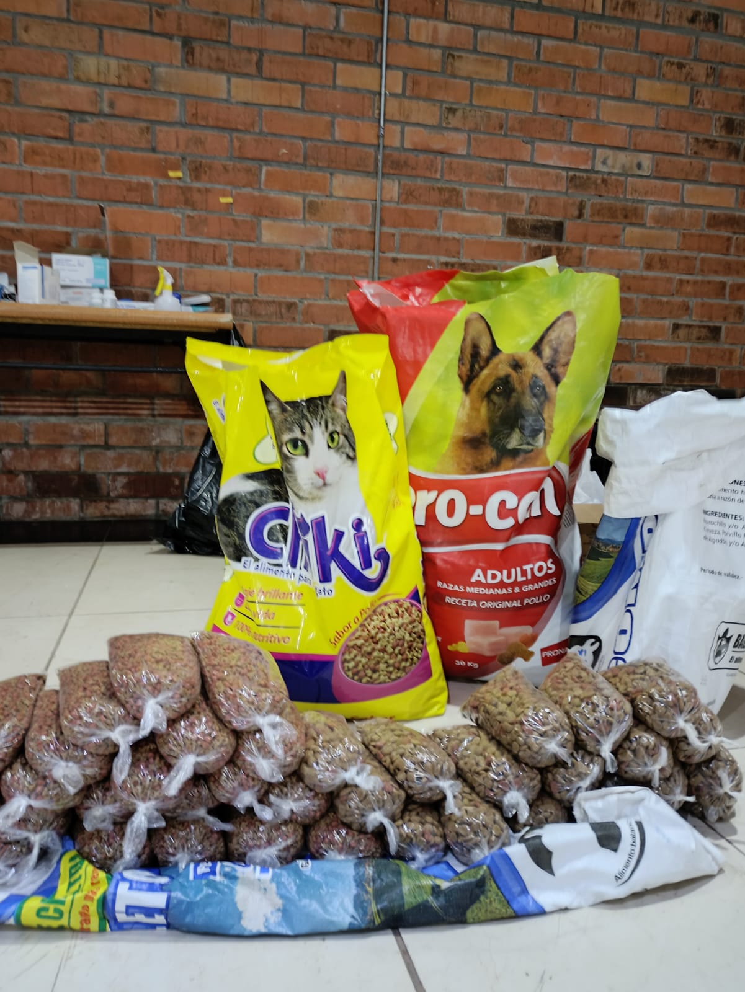
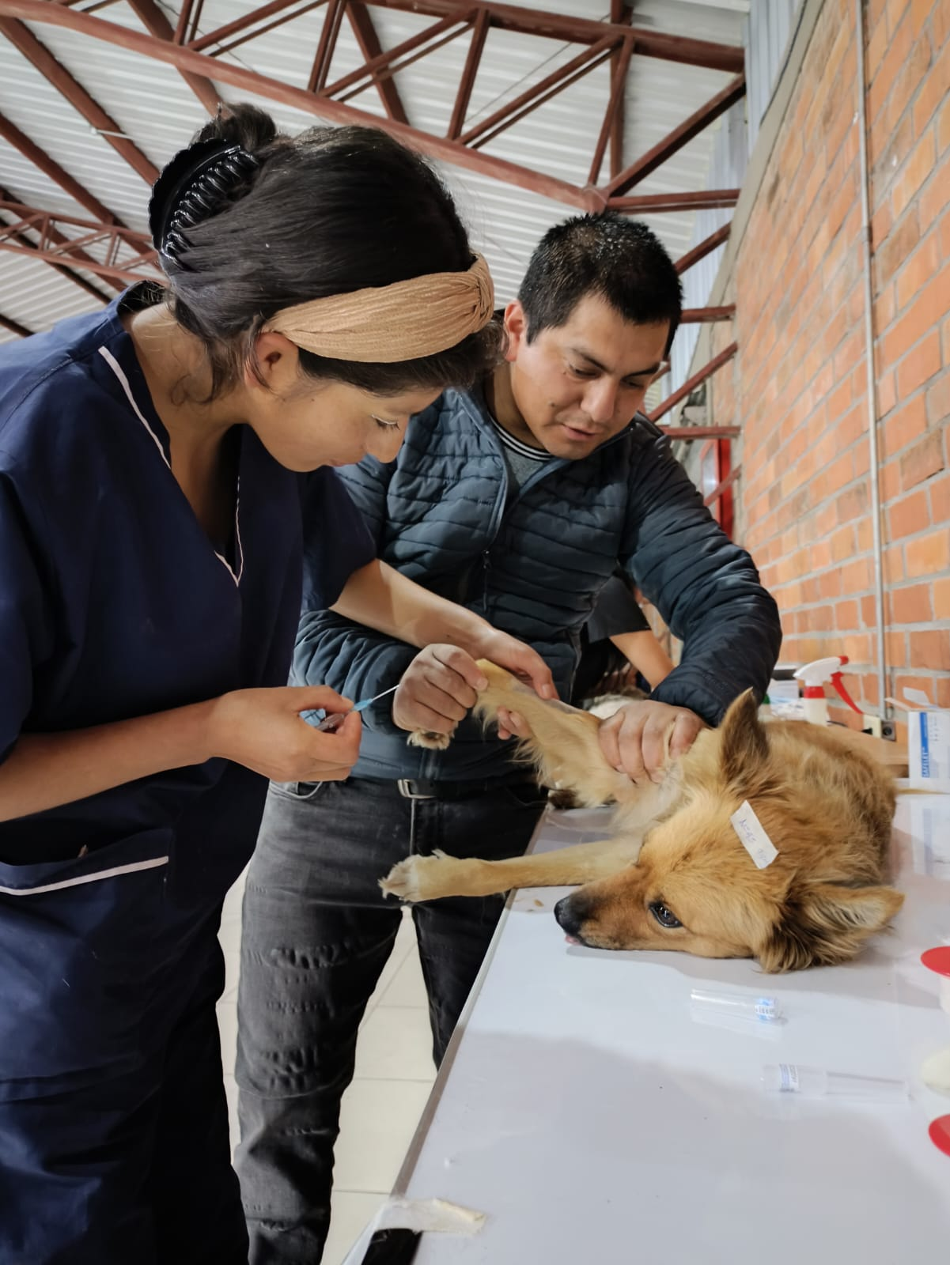


CAMPAÑA DE ESTERILIZACIÓN DPM-GAD

Slide 49





CAMPAÑA DE ESTERILIZACIÓN
GAD MUNICIPAL
SAN FERNANDO

Slide 50
ASENTAMIENTOS HUMANOS
OBJETIVO
  Promover la equidad territorial mejorando el acceso y calidad de los equipamientos y servicios básicos, garantizando una movilidad y conectividad eficiente y segura con énfasis en el sector productivo de la parroquia.

Slide 51
PLAN/PROGRAMA:
Programa de equipamiento y espacios públicos
C. FINAL: 10,574.09
DEVENGADO: 7,015.28
PAGADO: 6,696.63
PROYECTO:
6.MANTENIMIENTO CEMENTERIO PARROQUIAL.

Slide 52








MANTENIMIENTO DEL CEMENTERIO

Slide 53
PLAN/PROGRAMA:
Programa de equipamiento y espacios públicos
C. FINAL: 3,767.12
DEVENGADO: 3,326.58
PAGADO: 3,055.00
PROYECTO:
7. MANTENIMIENTO DE BAÑOS PUBLICOS.

Slide 54
PLAN/PROGRAMA:
Programa de equipamiento y espacios públicos
C. FINAL: 9,000.00
DEVENGADO: 6,596.39
PAGADO: 6,596.39
PROYECTO:
8. MANTENIMIENTO DEL ESTADIO

Slide 55







MANTENIMIENTO COMPLEJO DEPORTIVO Y CONSTRUCCIÓN DE VEREDAS

Slide 56
PLAN/PROGRAMA:
Programa de equipamiento y espacios públicos
C. FINAL: 6,796.00
DEVENGADO: 6,796.06
PAGADO: 4,410.00
PROYECTO:
9. MANTENIMIENTO DEL PARQUE CENTRAL

Slide 57




MANTENIMIENTO ÁREAS VERDES Y MEJORAMIENTO DEL SISTEMA DE ILUMINACIÓN

Slide 58
PLAN/PROGRAMA:
Programa de equipamiento y espacios públicos
C. FINAL: 34,081.42
DEVENGADO: 32,167.16
PAGADO: 29,378.28
PROYECTO:
10.Proyecto Mantenimiento, Mejoramiento y Construcción de Redes de Infraestructura

Slide 59



PRIORIZACIÓN DE LAS VIAS DE LA PREFECTURA

Slide 60








ENTREGA DE TUBERÍA SISTEMAS DE RIEGO
GAD- PREFECTURA DEL AZUAY
MACHAIHUAICO-CACHI CONZHO-LLAZHIPA- RODEO-GULAC CRUZ RUMI-CACHI-RARIG HUCZHANA YACU

Slide 61





MANTENIMIENTO Y READECUACION DE LAS INSTALACIONES DEL GAD PARROQUIAL DE CHUMBLÍN

Slide 62











ESTUDIO Y REDISEÑO DEL SISTEMA ELÉCTRICO Y SISTEMA DE AGUA POTABLE DEL SUBCENTRO DE SALUD DE CHUMBLIN.
GAD-DPM

Slide 63
VIALIDAD
OBJETIVO
  Promover la equidad territorial mejorando el acceso y calidad de los equipamientos y servicios básicos, garantizando una movilidad y conectividad eficiente y segura con énfasis en el sector productivo de la parroquia.

Slide 64
PLAN/PROGRAMA:
Programa de equipamiento y espacios públicos
C. FINAL: 2,400.73
DEVENGADO: 1,200.00
PAGADO: 1,200.00
PROYECTO:
11.Proyecto Mantenimiento Vial Delegado

Slide 65









MANTENIMIENTO VIAL

Slide 66
PLAN/PROGRAMA:
Programa de equipamiento y espacios públicos
C. FINAL: 85,998.77
DEVENGADO: 12,760.00
PAGADO: 12,760.00
PROYECTO:
12.Proyecto Mantenimiento Vial Doble Tratamiento

Slide 67




CONSULTORIA –
MANTENIMIENTO VIAL VIAS CENTRICAS Y RURALES DE LA PARROQUIA

Slide 68
PLAN/PROGRAMA:
Programa de vialidad
C. FINAL: 11,034.45
DEVENGADO: 7,500.00
PAGADO: 7,500.00
PROYECTO:
13. Proyecto Mantenimiento Vial Rutinario

Slide 69










RECINTOS EL CISNE, BELLAVISTA Y NUBE DE CRUZPAMBA

Slide 70
















MANTENIMIENTO EN LAS VIAS URBANAS

Slide 71





MURO DE CONTENCIÓN, MANTENIMIENTO VIAL Y COLOCACIÓN DE TUBERIA SECTOR CONZHO

Slide 72



MANTENIMIENTO VIAL EN EL SECTOR CHORRO DE LA COMUNA

Slide 73

VÍA PONGOHUAICO GAD –DPM
GAD MUNICIAPAL DE SAN FERNANDO

Slide 74
VÍA PONGO

Slide 75
GRACIAS

